Slide 1




Temel TCP/IP Bilgisi ve Ağ Yönetimi
20 TEMMUZ 2018
Bolu Abant İzzet Baysal Üniversitesi
Eğitmenler:
1.Hafta
Artur MEHMET
Selin AKBUĞA
2.Hafta
Ali Orhun AKKİRMAN
Duygu ÖLMEZ

Slide 2


TEMEL IP EĞİTİMİ

Slide 3
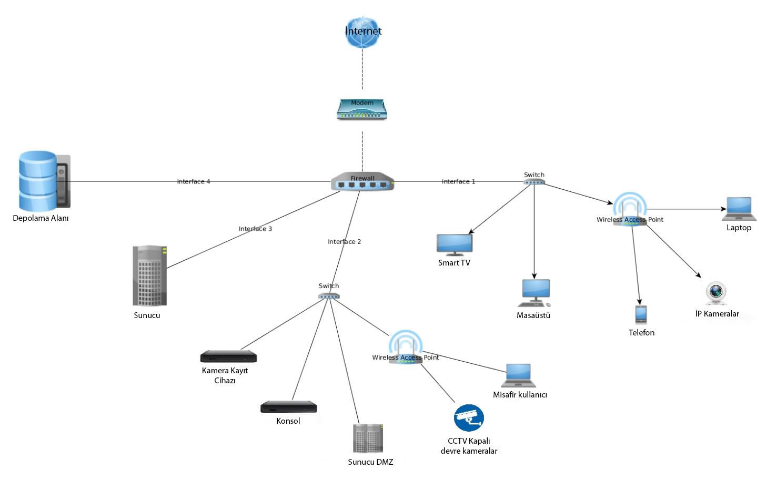

Slide 4

Ağ Bilgisi ve Ağ Yapısı
Ağ Cihazları & Malzemeleri
ARP Protokolü & Ethernet İletişimi
TCP/IP
TCP/IP Protokolleri
IP Adresleme & Subnetting(Alt Ağlara Ayırma İşlemi)
Genel Ağ Komutları
İnternet Yapısındaki Diğer Bileşenler
VoIP Bilgisi
IPv6
Wireshark Programı ile Protokollerin Gösterilmesi

Slide 5
Ağ Bilgisi ve Ağ Yapısı

Slide 6
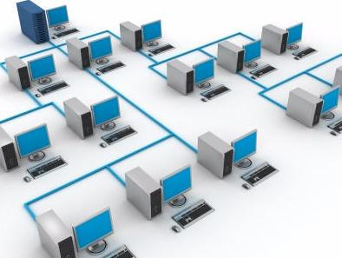
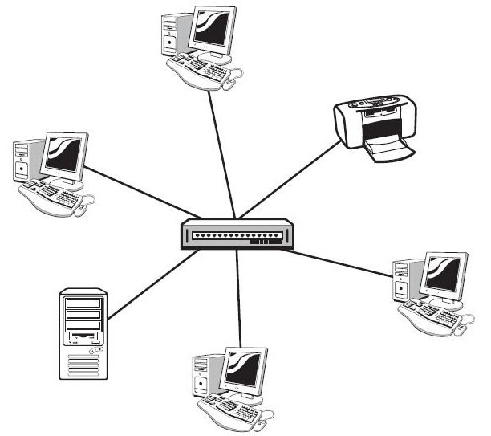
Network(Ağ) Nedir, Ne İşe Yarar?
Birden
fazla
bilgisayarın
çeşitli
sebeplerden
dolayı
birbirlerine
bağlandığı
yapıya
network (ağ) denir.
Bilgi paylaşımı, yazılım ve donanım paylaşımı, merkezi yönetim ve destek kolaylığı gibi
konular göz önüne alındığında birden fazla bilgisayarın bulunduğu ortamlarda artık
bir network kurulması zorunlu hale gelmiştir.
Bilgisayarlar networklerde çeşitli görevler üstlenebilirler. Genel olarak bir bilgisayar bir
networkte client (istemci) ya da server (sunucu) rollerinden birini üstlenir.

Slide 7
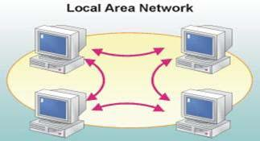
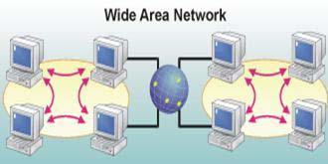
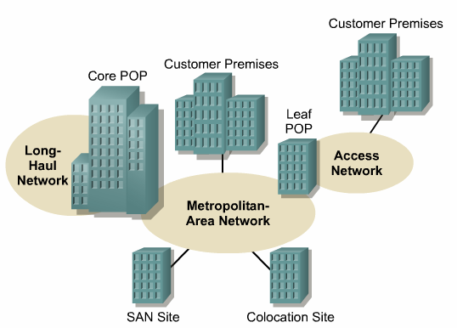
Network’ ün olduğu yerlerde bilinmesi gereken yapılar,
LAN, WAN ve MAN
Ağlar büyüklüklerine göre;
LAN (Local Area Network), MAN(Metropolitan Area Network) ve WAN (Wide Area Network)
olmak üzere üçe ayrılırlar.
Gizli, (c) 2011

Slide 8
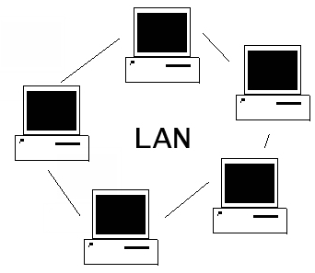
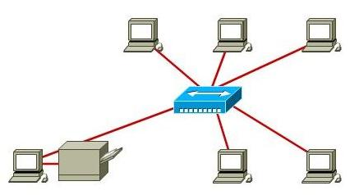
LAN
LAN: (Yerel Ağ Bağlantısı - Local Area Network)
Yerel
Ağ
yüksek
hızda
veri
transferi
özelliğine
sahip
server
PC
printer
gibi
birimlerden
oluşan
bir
ağ
türüdür.
Bina
veya
daire
içi
gibi
kendi
kablolarınızı
çekebileceğiniz yerler dahilinde kurulurlar. Bilgisayarların dışında Ağ Yazıcıları, Harici
Depolama
Cihazları,
Kart
okuyucular,
Parmak
izi
okuyucular,
IP
Kameralar
gibi
ethernet kartına sahip tüm donanımlar LAN’a katılabilir ve ortak PC'ler arasında bilgi
alışverişi veri iletimi elektronik posta alımı ve gönderimi gibi çok sayıda fonksiyon
gerçekleştirilmiş olur.
Gizli, (c) 2011

Slide 9
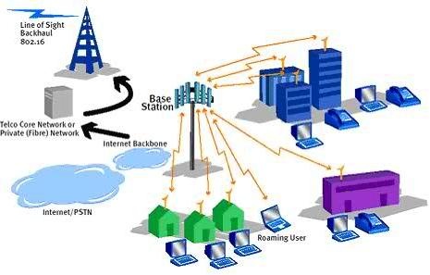
MAN
MAN: (Metropolitan Ağ – Metropolian Area Network)
Fiber optik kablo kullanılarak kurulan çok uzak mesafeleri (örneğin kıtaları) birbirlerine
bağlayan yapıya MAN denir. Özellik olarak WAN ile aynıdır ancak hız bakımından LAN
hızındadır. Daha geniş bir alanı, genellikle bir şehri, kapsayan büyüklükte bir ağ yapısıdır.
Aslında bu ağ kablosuz ya da fiberoptik kablo ile oluşturulmuş birkaç LAN/WLAN birbirine
bağlamak için tasarlanmıştır.

Slide 10
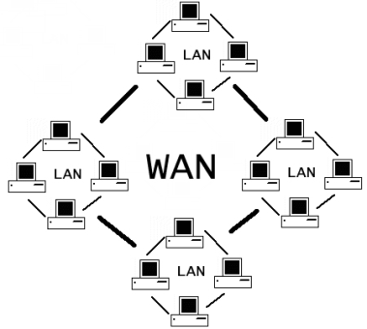
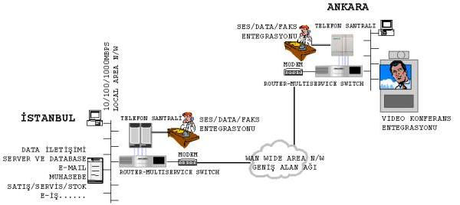
WAN
WAN: (Geniş Alan Ağı - Wide Arena Network)
Belli lokasyonlardaki birden çok ağların birbirine bağlanması ile oluşur. Aralarındaki
mesafa LAN olarak bağlanamıyacak kadar uzaktır. Router denilen ağ cihazları ile bu
LAN’lar birbirlerine bağlanarak geniş alan ağları WAN ları oluştururlar.
Örneğin iki şehir arasındaki bilgisayarlar ya da iki ülke arasındaki bilgisayarlar WAN
ağıyla birbirine bağlanabilir. WAN ağına örnek olarak internet gösterilebilir. Wan ağında
donanım olarak modem ve telefon kabloları kullanılır.

Slide 11
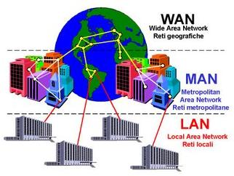
LAN / MAN / WAN farkının anlaşılması
Örnek verecek olursak, bir firmayı ele alırsak, firmanın merkez binasındaki kurulan ağ
Yerel, bu firmanin birkaç şehirde şubeleri var ise bu şubelerdeki yerel ağları da biribiri ile
bağlantılı hale getirildiğinde Metropolitan ağı(MAN) elde etmiş oluruz. Ele aldığımız
firmanın yerel ve metropolitan ağını dünyaya açması ve diğer ülkelerdeki bilgisayarlarla
kendi ağlarını buluşturma noktası WAN’ dır.

Slide 12
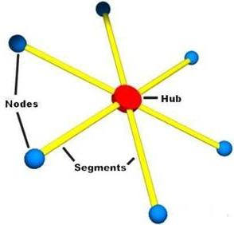
NETWORK TOPOLOJİLERİ
Topoloji dediğimiz de bir ağın Fiziksel ya da Mantıksal yapısını anlamalıyız.
Networkü oluşturan cihazların fiziksel yerleri, kabloların bağlanış şekilleri, iletişimde
kullanılan protokoller gibi birçok unsur network topolojilerini belirler.
Fiziksel Topolojiler;
STAR(YILDIZ) TOPOLOJİSİ
Networkteki tüm bilgisayarlar merkezi bir
cihaza bağlanırlar. Biz bu cihazı çoğunlukla
hub ya da switch olarak biliriz. Merkezi
network cihazı, herhangi bir bilgisayardan
gelen
datayı
hedef
adresine
ileten,
tüm
network trafiğini kontrol eden bir elektronik
cihazdır. Günümüzün lokal networklerinde
çoğunlukla bu topolojiyi görüyoruz.

Slide 13
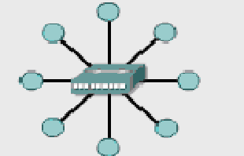
Star topolojisinde çoğunlukla twisted pair kablo kullanılır. Fiber optik kablo kullanmak
da mümkündür.
Avantajları:
- Sadece hub/switche yapılacak kablolamadan ötürü ekonomik.
- Kurulumu basit ve hızlı.
- Bir bilgisayar ile yapılan kablo bağlantısında oluşacak bir problem sadece o bilgisayarın
network bağlantısını keser. Tüm network çökmez.
- Hub/switch üzerindeki ışıklar sayesinde bağlantıların durumu izlenebilir ve böylece
arıza tespiti kolaylaşır.
Dezavantajları:
- Şayet fiber optik kablolama yapılmazsa, bilgisayar(node) ile hub/switch arasındaki
maksimum uzunluk 100 metredir.

Slide 14
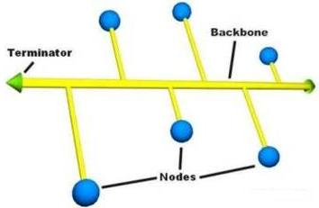
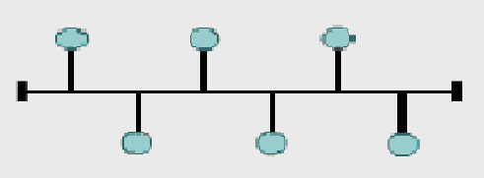
BUS TOPOLOJİSİ
Networkteki
tüm
bilgisayarlar
tek
bir
koaksiyel
kablo
üzerinden
birbirlerine
bağlanırlar. Ortalığı yöneten ne bir cihaz var ne de taşıyıcı bir sinyal, nedir datayı
hedefine götüren derseniz? Ortak bir kablonun olduğuna dikkat edin, bu sayede bir
bilgisayardan çıkan data tüm bilgisayarlara ulaşacaktır.
Avantajları:
- Hub/switch gibi ekstra bir donanım gerektirmez.
- Ucuzdur.
Dezavantajları:
- Kablonun herhangi bir yerinde oluşacak
temazsızlık, kopukluk gibi sorunlar tüm sistemi
çökertir.
Arıza tespiti zordur.

Slide 15
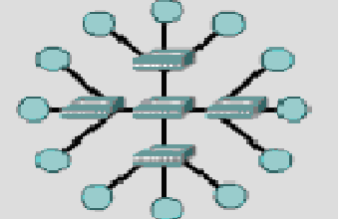
EXTENDED STAR TOPOLOJİ
Adından anlaşılacağı
gibi Star Topolojinin geliştirilmesiyle ortaya çıkmıştır.
Birden fazla yıldız topolojinin bir araya gelmesiyle oluşmuş bir yapıdır.
Bu
yapı
oluşturulurken
hub
veya
anahtarlar
(switch)
kullanılarak
yıldız
topolojisinin genişletilmiş hali oluşturulur.

Slide 16

MESH TOPOLOJİ
Networkte bulunan bütün bilgisayarla diğer bütün bilgisayarlara direk bağlıdırlar. Uçtan
uca bütün bilgisayarlar birbirine direk bağlı olduğu için hedefe kısa zamanda ulaşılır, iki
bilgisayar arasında ki bağlantının kopması durumda alternatif bir yol olacaktır ama
maliyetinin çok yüksek olması da unutulmamalıdır.
Avantajları;
- Her istasyonun kendi başına diğerleri ile uçtan uca bağlantı kurmasından dolayı, çoklu
bağlantı oluşmakta ve böylece herhangi bir bağlantının kopması durumunda, sinyalin
hedefine ulaşabilmesi için diğer bağlantıları kullanması en önemli avantajdır.
- Bir istasyondan yayınlanan sinyal farklı hedeflere yöneldiğinde çoklu oluşan bağlantı
sayesinde kısa süre içerisinde ağdaki hedeflerine varacaktır.
Dezavantajları;
- Ağ üzerinde az sayıda düğümün bulunduğu durumlarda ve ortam boyutunun küçük
olması halinde ortaya çıkan bağlantı miktarının çok fazla gözükmesi ve bu durumda ağ
hızının yavaşlaması.

Slide 17
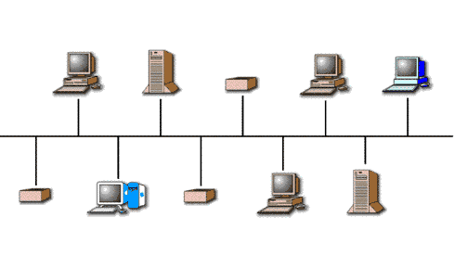
Mantıksal Topolojiler;
Broadcast Topoloji (Geniş Yayın Topoloji)
Bir bilgisayar hatta gönderdiği bir sinyali diğer bütün bilgisayarların alacağı bir
yayın şeklinde yapar. Yayın hedefe ulaşana kadar bütün terminalleri tek tek dolaşır.

Slide 18
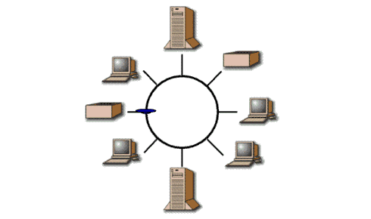
Mantıksal Topolojiler;
Token Passing Topoloji (Jeton Gezici Topoloji)
Burada taşıyıcı görevinde olan bir token (jeton) her bir terminale uğrayarak ağ
ortamında
dolaşır.
Uğradığı
terminal
ekleyeceği
bir
data
varsa
onu
token’
a
ekleyerek, ekleyecek bir datası yoksa direk bir sonraki terminale aktarır.

Slide 19
Ağ Cihazları & Malzemeleri

Slide 20
Network Cihazları
Bir
network’
ü
sadece
bilgisayar
ekleyerek
genişletemeyiz.
Bir
network’
ü
genişletmek, güvenliğini sağlamak ve hiyerarşi kazandırmak için bazı cihazlar
kullanmalıyız.
Bu cihazlar genel olarak şunlardır:
• Hub
• Switch
• Repeater
• Bridge
• Router
• Gateway
• Firewall

Slide 21
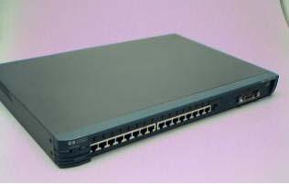
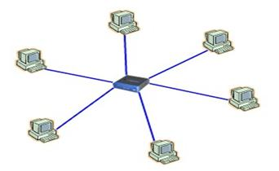
Hub
En
basit
network
cihazıdır.
Kendisine
bağlı
olan
bilgisayarlara paylaşılan bir yol sunar. Yani Hub’a bağlı
tüm cihazlar aynı yolu kullanırlar ve bu da aynı anda
haberleşmek isteyen network cihazlarının, bir tek yol
olduğu için hattın boşalmasını beklemelerine sebep olur.
8 – 12 – 16 – 24 portlu olarak üretilirler.
Hub kendisine gelen bilgiyi gitmesi gerektiği yere değil, portlarına bağlı bütün
bilgisayarlara/cihazlara yollar. Bilgisayar/cihazlar gelen bilgiyi analiz ederek kendisine
gelmişse kabul eder.

Slide 22
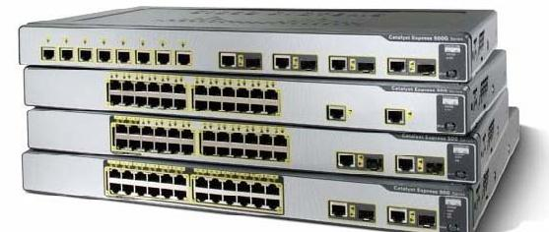
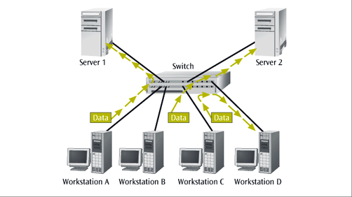
Switch
Kendisine
bağlı
cihazlara
adından
da
anlaşılacağı
gibi
anahtarlamalı bir yol sunar. Hub ile kıyaslandığından en önemli
farkı budur. İki bilgisayar kendi arasında haberleşirken başka
bilgisayarlarda
hattın
anahtarlamalı
kullanılmasından
dolayı
kendi aralarında iletişime geçebilirler. Bu sayede Hub’a göre
daha yüksek bir performans sağlanacaktır. 8 -12 – 16 – 24 – 36
– 48 portlu olarak ya da şaseli üretilebilirler.
Switch’ in özellikleri
- Gelen bilgileri sadece belli bir bilgisayarlara gönderir.
- Ağ durumunu izler, veriyi gönderip, iletim işleminin yapılıp yapılmadığını test eder.
- OSI’nin 2. katmanında çalışır.
- Topolojinin merkezinde yer alarak gelen bilgiyi ilgili terminale yollar.
- Aynı anda birden fazla çağrıya cevap verebilir.
- MAC adresler ile çalışır.
- Katman 3 Switche göre daha ucuzdur. (OSI’nin 3. katman Switch’ i Switch ve
Router’ın özelliklerinin birleşimidir.)

Slide 23
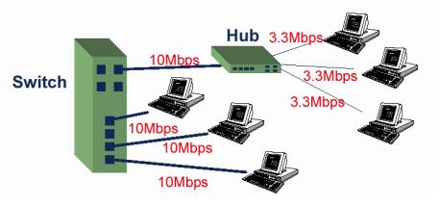
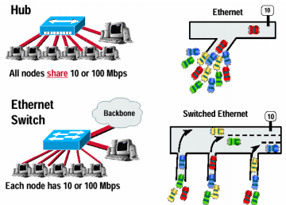
Switch & Hub Farkları
Hub ve switch’ deki veri
aktarım
hızının
farkları
görülebilmektedir.
Hub ve switch arasındaki
data
trafik
kontrol
farkı
görülebilmektedir.

Slide 24

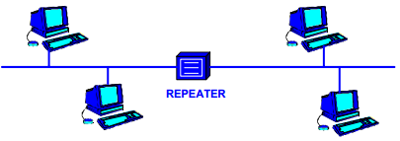
Repeater
Repeater
bir
ethernet
segmentinden
aldığı
tüm
paketleri yineler ve diğer segmente yollar. Repeater
gelen elektrik sinyallerini alır ve binary koda yani 1 ve
0'lara çevirir. Sonra da diğer segmente yollar. Bu
yönüyle
repater'in
basit
bir
yükseltici
olmadığını
anlıyoruz.
Repeater’ ın özellikleri
- OSI’nin 1. katmanında çalıştığı için verinin içeriğine bakmaz, sadece sinyalleri
güçlendirir. Ağ trafiğini yönetmez.
- Ağ kablosunun erişebileceği maksimum mesafeyi uzatırlar
- Ağdaki maksimum düğüm sayısını arttırır.
- Kablo arızalarının etkisini azaltabilir.
- Farklı kablo tipleri kullanan ağları birleştirebilir.

Slide 25
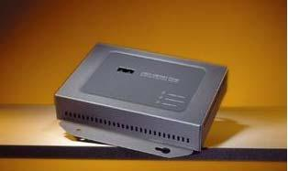
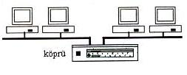
Bridge(Köprü)
İki
TCP/IP
ağını
birbirine
bağlayan
bir
donanımdır.
Fazla
karmaşık
aygıtlar
olmayan
bridge'ler
gelen
veri
paketlerini
alır
ve
yönlendirirler. Bridge'ler fiziksel bağlantının yanı
sıra network trafiğini kontrol eden aygıtlardır.
Bridge bir çeşit yönlendirme yapar diyebiliriz.
Köprülerin özellikleri
- OSI modeli katman 2 cihazıdır.
- LAN trafiğini filtreler.
- Yerel trafiği yerel olarak tutar. (Cihazların MAC adreslerine göre anlar)
- LAN trafiğinin diğer kısımlarına iletimi mümkün kılar.
- MAC adreslerine bağlı çakışma alanlarını ayırır.

Slide 26
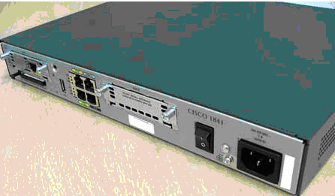
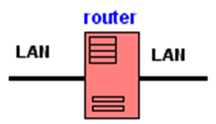
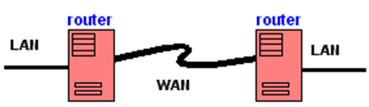
Router
Router bir yönlendirme cihazıdır ve LAN-LAN yada
LAN-WAN gibi bağlantılar da kullanılır. Router’ lar bir
işletim
sistemine
sahiptirler
(IOS
–
Internetworking
Operating Systtem) dolayısıyla programlanabilirler ve
gerekli konfigürasyonlar yapıldığında bir uzak networke
erişmek için en iyi yolun seçimini yapabilirler.
Ağlar arası (LAN-LAN, LAN-WAN, WAN-WAN) haberleşmenin yapılabilmesi için ara
bağlantıyı sağlar.
Gelen
paketin
başlığından
ve
yönlendirme
tablosu
bilgilerinden
yararlanarak
yönlendirme kararlarını verme yeteneğine sahiptir.

Slide 27

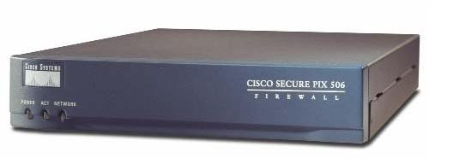
Gateway
Network
uygulamalarında
farklı
şekillerde
kullanılan ve kapalı bir alandan internete çıkma
olanağı
sunan
cihazlardır.
Bir
başka
kullanım
şekli farklı protokoller kullanan ağların birbirlerine
bağlanmasını sağlamaktır. Internete yada başka
bir
networke
bağlanmak
için
kullanıldığında
bilgisayarların
TCP/IP
konfigürasyonunda
Gateway
olarak
tasarlanan
cihazın
IP
adresi
tanımlanmalıdır.
Genellikle
Yönlendirici(Router)
bu
görevi
üstlendiğinden
varsayılan
ağ
geçidi
(default
gateway) olarak o tanımlıdır.
Firewall
Güvenlik duvarı anlamına gelen firewall, özel
ağlar
ile
internet
arasında,
her
iki
yönde
de
istenmeyen
trafiği
önleyecek
yazılımsal
ya
da
donanımsal sistemdir.

Slide 28
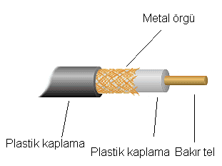
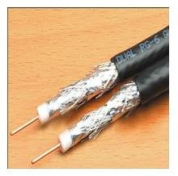
KABLOLAR VE BAĞLANTI TİPLERİ
Bilgisayarlar/cihazlar ethernet kartlarına takılan kablo aracılığıyla birbirine bağlanırlar.
Networkün yapısına göre farklı özelliklerde kullanabilecek bir çok çeşit kablo standartı
vardır. Ana başlıkları şöyle sıralayabiliriz;
Koaksiyel (Coaxial): Koaksiyel kablolar yaygın olarak kullanılan ağ kablolarıdır. Çok
tercih
edilmesi
ve
çok
sık
kullanılmasının
başlıca
nedenleri
uygun
fiyatı,
hafifliği,
esnekliği ve kolay kullanılmasıdır. Bir koaksiyel kablo bir iletken metal telin önce plastik
bir koruyucu ile, ardından bir metal örgü ve dış bir kaplamadan oluşur.
Koaksiyel kablo elektromanyetik kirliliğin yoğun olduğu ortamlarda düşük güçte sinyalleri
iletmek için geliştirilmiş bir kablodur. Ses ve video iletiminde kullanılır.

Slide 29
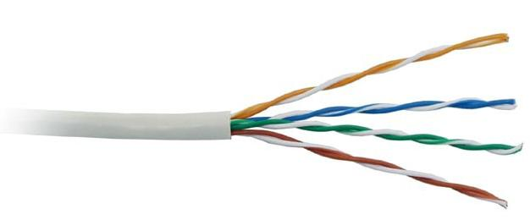
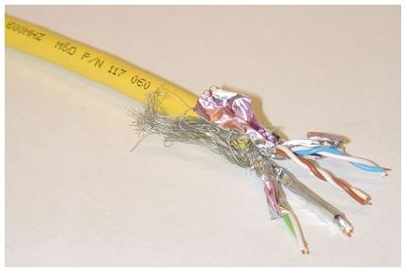
Twisted-Pair: LAN'larda ve sınırlı veri iletiminde kullanılan bir diğer kablolama türü
de twisted-pair kablolardır. Twisted-Pair (Dolanmıs-çift) kablo iki telden oluşan bir
kablodur. İki çeşittir.
UTP (Unshielded Twisted-Pair): UTP kablo iki izoleli bakır kablodan olusur. UTP
kablolar
ayrıca
telefon
sistemlerinde
de
kullanılır.
10BaseT
kablolar
RJ-45
sonlandırıcıları ile sonlandırılırlar.

Slide 30
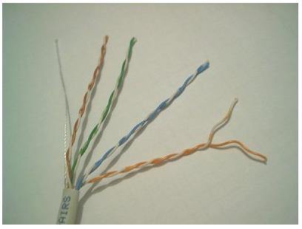
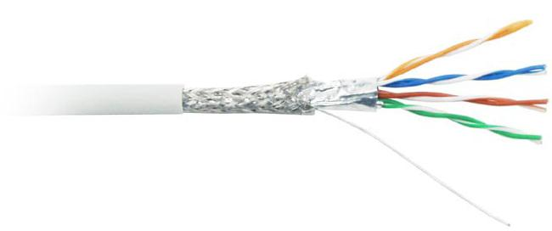
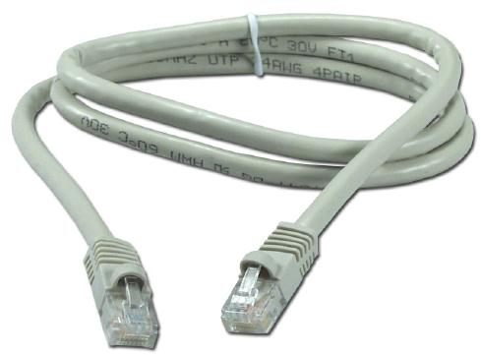
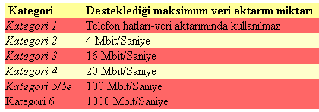
STP (Shielded Twisted-Pair): STP kablo UTP'ye göre daha güvenli kabul edilmiştir.
En dıştaki metal zırh'ın elektromanyetik alanlardan geçerken kablo içindeki sinyalin
bozulmasına mani olması beklenir. STP kablo Token Ring ağlarında kullanılmıştır
ancak ethernet ağları için tercih edilmeyen bir kablo tipidir.

Slide 31
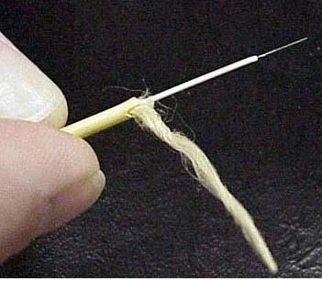
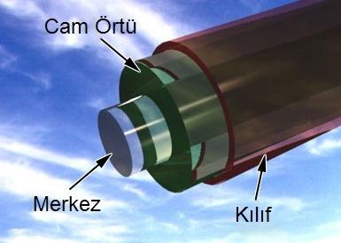
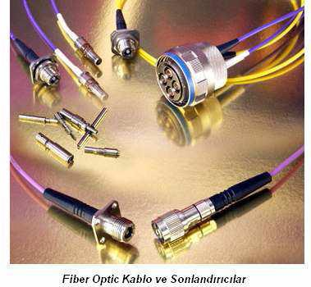
Fiber Optik: Fiber-optik kablolar verileri ışık olarak ileten yüksek teknoloji iletim
ortamlarıdır. Fiberoptik kablolar hızlı ve yüksek kapasiteli veri iletimi için uygundur.
Özellikler 100 Mbps hızında veri iletimi için kullanılır. Verilerin güvenliği açısından
daha iyidir. Çünkü ışık olarak temsil edilen veriler başka bir ortama alınamazlar.
Gizli, (c) 2011

Slide 32
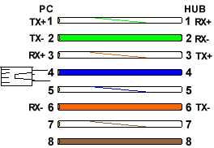
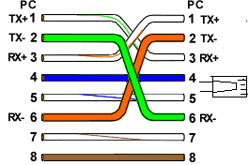

UTP KABLO NASIL YAPILIR
Kablo yaparken, yani bir kablonun iki ucuna jak(RJ45) takarken, kabloyu
nerede
kullanacağınıza
bağlı
olarak
iki
tipten
bahsedilebilir.
Düz
kablo,
cross(çapraz) kablo.
DÜZ KABLO
CROSS KABLO
Gizli, (c) 2011

Slide 33
ARP Protokolü & Ethernet İletişimi

Slide 34
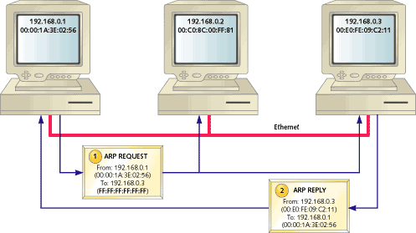
ARP Protokolü Nedir ?
ARP (Address Resolution Protocol – Adres Çözümleme protokolü): IP adresinden MAC
adresinin bulunması işleminde kullanılan protokoldür. ARP Paketi, basitçe, "X.X.X.X IP
adresi olan makina lütfen bana MAC adresini versin" şeklindedir.
İki bilgisayar iletişim kuracağı zaman kaynak bilgisayar hedef bilgisayara MAC adresini
sorar ve bu işlem ARP Request denen bir broadcast olan mesajla gerçekleşir. İlgili IP
adresine sahip olan bilgisayar içinde MAC adresinin bulunduğu cevap paketini istemciye
gönderir. Bu cevap mesajına ARP Reply denir. ARP protokolü İnternet Katmanında çalışır.
Kaynak bilgisayar IP adresi ve edindiği MAC adresini eşleştirerek ön belleğinde saklar.
“ARP-a” komutu ile ön bellekte bulunan MAC adresleri görüntülenebilir.
33

Slide 35
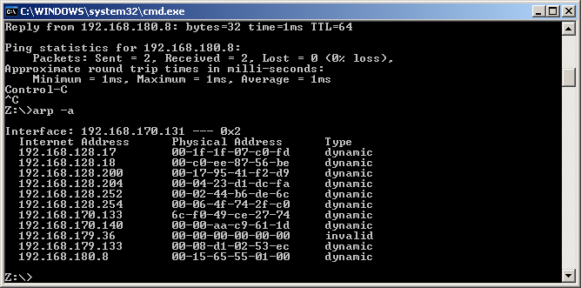
ARP Protokolü Nasıl Kullanılır ?
Örneğin, DHCP ile IP konfigürasyonunu dağıtmak ve bazı bilgisayarların her seferinde
aynı IP’ yi almasını sağlamak için MAC adreslerini kullanarak DHCP’ nin Reservations
özelliğini kullanmak isteyen bir yöneticinin her bilgisayarı tek tek dolaşarak ipconfig /all
komutunu kullanması ve MAC adreslerini not alması çok uzun ve yorucu olur.
Bu durumda sistem yöneticilerinin yardımına ARP yetişir.
Bir bilgisayara en az bir kere ulaşmış olmak kaydıyla, komut satırında “arp –a” yazılarak
o bilgisayarın MAC adresi öğrenilebilir.

Slide 36



Unicast / Broadcast / Multicast
Unicast: Sunucu her bir istemci için ayrı bir paket göndermek zorundadır. Kaynaktan
gönderilen verinin bir kopyası, ihtiyacı olan her bir Client bilgisayarda yer alır. Bu ise çoklu
bilgisayar ortamı için uygun bir çözüm değildir. Doğrudan taşınımı sağlar ve az sayıda
bilgisayarın
oluşturduğu
network
ortamı
için
uygundur.
Problemleri:
Bant
genişliği
gereksinimi yüksektir. Bant genişliği gereksinimi istemci sayısıyla doğru orantılıdır.
100K * 10 istemci = 1000K

Slide 37



Unicast / Broadcast / Multicast
Broadcast: Ağda tüm bilgisayarlara gönderilen anonslara broadcast mesajı denir. Veri
gönderildiğinde aynı segment içindeki tüm bilgisayarlara bir kopyası iletilir. Problemleri:
Tüm istemciler paketi almak istemeyebilir. Paketi almak istemeyen istemcilerin meşgul
edilmesi gibi.

Slide 38
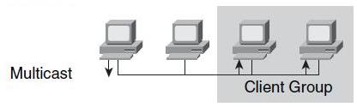
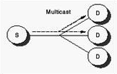
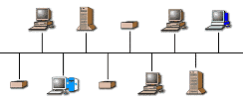
Unicast / Broadcast / Multicast
Multicast:
Gönderilecek
veriye
ait
tek
kopya,
sadece
ihtiyacı
olan
istemci
bilgisayarlara/cihazlara veya belli bir istemci grubuna iletilir. Network trafiği minimize
edilmiş
olup,
Multimedya
uygulamalarına
uygun
ortam
sağlamak
amacı
ile
geliştirilmiştir.

Slide 39

Unicast / Broadcast / Multicast
Multicast’ in günümüzde bir çok uygulama alanı vardır, IPTv de kullanılan canlı
kanalların IP şebeke de taşınması en güzel örneklerden birisidir, ya da herhangi bir
okulda ders verilirken bu dersin diğer okullardan takip edilmesi, kamera görüntülerinin
güvenlik nedeni ile bir çok uca ilgili görüntüleri teslim etmesi gibi örneklerde verilebilir.

Slide 40
Ethernet Protokolü ve Ethernet Paketleri
Ethernet protokolü üzerinde tek geçerli adres MAC adresidir. Tüm bilgisayarlara erişim
MAC adresi kullanılarak yapılır.
Network üzerinde bir bilgisayardan diğer bir bilgisayara erişim için aşağıdaki iki aşama
gerçekleşir;
1- Erişilmek istenilen bilgisayarın ismi IP adresine çevrilir (erişilecek bilgisayarın IP adresi
bulunur).
2- Bulunan IP adresi kullanılarak erişilecek bilgisayara ait MAC adresi bulunur.
Ethernet Paketi:
Alıcı
MAC
Gönderen
DATA
Kontrol
Checksum
adresi
MAC adresi
Herbir ethernet paketi en fazla 1500 byte olabilir.
Ethernet protokolünde broadcast yapılırken alıcı MAC adresi kısmına FF FF FF FF FF FF
adresi yazılarak paket gönderilir.

Slide 41
Ethernet Paketi:
Data
Gönderen MAC adresi
Alıcı MAC adresi
Checksum
Gönderen IP
Kontrol
Alıcı IP
Bilgisi
IP Paketi kontrol bilgisi: Büyük bir dosyayı download ederken tek paket içerisinde
dosyanın
tamamı
gönderilemeyeceği
için
dosya
1500
bytelık
paketler
halinde
parçalanarak
ethernet
paketinin
içerisine
paket
numarasıyla
birlikte
kullanılarak
gönderilir.
Bu paketlerin farklı zamanlarda farklı yollardan (routerlardan) gitmeleri durumunda
download işlemini gerçekleştiren bilgisayar tarafından paket numaraları kullanılarak tüm
dosya birleştirilir ve download işlemi tamamlanmış olur.

Slide 42
TCP/IP

Slide 43

TCP/IP Nedir ?
TCP/IP
(Transmission
Control
Protocol/Internet
Protocol)
İletim
Kontrol
protokolü/İnternet protokolüdür. Ağ üzerindeki bilgisayarlar/cihazlar arasındaki iletişimin
kurallarını belirler ve bağlantıları düzenler.
- NetBEUI: Hızlı, Kolay, Microsoft-IBM
- IPX/SPX: Orta, Orta, Novell
- TCP/IP: Yavaş, Zor, Ortak Internet protokolü, en çok kullanılan protokol.
TCP/IP içeriğinde birden fazla farklı protokolleri barındıran protokoller kümesinden
oluşmaktadır. TCP/IP protokolü ile işleyen bir ağda bir bilgisayarın/cihazların tanımlanması
üç parametre ile yapılır.
- Bilgisayar ismi (Netbios ismi) - (En fazla 15 karakterden oluşabilir)
- IP adresi
- MAC adresi (Media Access Control)

Slide 44

IP Yapısı ve MAC Adresi Kullanımı
IP,
İletim
Kontrol
Protokolü
standardını
kullanan
bir
ağdaki
cihazların
birbirini
tanımak, birbirleriyle iletişim kurmak ve veri alışverişinde bulunmak için kullandıkları
benzersiz numaralardır. İnternet' te her bilgisayarın bir IP (Internet Protokol) adresi
vardır. Bir IP adresi, noktalarla ayrılan dört rakam grubundan oluşur, her grupta en
fazla 3 rakam olabilir.
Bu, halen kullanılmakta olan standart İnternet protokolüdür ve 32 bitten, başka bir
ifadeyle sekiz bitlik 4 rakamdan oluşur. Bu rakamlar, 0 ila 255 arasında değişir. IPv4
protokolündeki bir adres 1.0.0.0 ila 255.255.255.255 arasında herhangi bir numara
olabilir.
Bu sayıların alabileceği en düşük değer 0 en yüksek değer ise 255 dir. Örneğin
“145.10.34.3”
Gizli, (c) 2011

Slide 45


IP Yapısı ve MAC Adresi Kullanımı
MAC adresi bilgisayarı veya cihazı ağa bağlayan ethernet kartına/cihaza ait adrestir ve
bir cihazın ağ donanımını tanımaya yarar. Network kartının/cihazın adresi tektir. 6 bytedan
oluşur.
Bir bilgisayarın/cihazın ethernet kartına üretici tarafından kodlanmış adres bilgileridir. 01-
23-45-67-89-ab şeklinde gösterimi vardır. MAC, 48 bit'lik bir adres olduğundan dolayı 2
üzeri 48 = 281,474,976,710,656 değişik ağ kartını tanımlamak için kullanılabilir. İlk 3 byte
üretici kodunu gösterirken son 3 byte üretilen kartlara ait numarayı simgeler.
Örnek MAC Adres: A0 50 DA CD AB 03
Bu bilgileri bulmak için dos penceresinde “ipconfig /all” komutu veya “arp –a” komutu
kullanılabilir.

Slide 46

IP Yapısı ve MAC Adresi Kullanımı
İlgili bilgisayarın IP ve MAC adres bilgileri bulmak için dos penceresinde “ipconfig /all”
komutu veya “arp –a” komutu kullanılabilir.
1 numaralı yerdeki adres kablosuz bağlantı aygıtının
MAC adresi
2 numaralı yerdeki adres aygıtın modemden aldığı IP
adresi.
3 numaralı yerde aygıtın ağa bağ durumu. Kablosuz
bağlandığım için kablolu bağlı değil.
4 numaralı adres kablolu bağlantı aygıtının MAC adresi.
NOT: Buradaki adresler güvenlik sebebiyle rastgele
adreslerdir.

Slide 47


OSI Modeli & Yapısı
Uluslararası Standartlar Organizasyonu bir çok ağ yapısını inceleyerek 1984 yılında
OSI referans modelini geliştirdi. Artık donanım ve yazılım firmaları bu standarda uygun
ürünler üretmeye başladılar.
OSI modelinde 7 katmanlı bir yapı kullanılmış ve bu model; karmaşıklığı azaltmış,
insanların belli katmanlarda uzmanlaşması için referans olmuş, farklı donanım ve yazılım
ürünlerinin birbirleriyle uyumlu çalışmasını sağlamıştır.

Slide 48

OSI Modeli & Yapısı
Ağ içerisinde tüm haberleşmeler hedef ve kaynak arasında gerçekleşir. Bilgi ya veri
yada veri paketleri olarak iletilir. Eğer bir bilgisayar diğer bir bilgisayara bir veri
göndermek istiyorsa veri ilk önce giydirilme (encapsulation) işlemine tabi tutularak
paketlenir ve sonra gönderilir.
Giydirme(encapsulation) işlemi sayesinde veri gönderilmeden önce gerekli protokol
kuralları ile sarılır daha sonra iletilir. Dolayısıyla veri OSI katmanları arasında hareket
ederek “header”, “trailers” ve diğer bilgiler eklenerek iletime sokulur.
Alıcı tarafına gelen paket decapsulation işlemine maruz kalarak eklenen bilgiler
açılır ve esas “data(veri)” alıcıya ulaştırılır.
Gizli, (c) 2011

Slide 49

OSI Katmanları & Kullanılan Protokoller

Slide 50








OSI Katmanları & Kullanılan Protokoller
Kullanıcıya en yakın olan katmandır ve diğer katmanlara herhangi bir servis sağlamaz. Burada
kullanılan bazı uygulamalara şu örnekleri verebiliriz; MSN, SKYPE...
Gönderilecek
datanın,
datayı
alacak
bilgisayar
tarafından
da
anlaşılabilecek
ortak
bir
formata
dönüştürüldüğü
katmandır.
Bu
katmanda
data
transferinin
güvenli
olması
için
şifreleme
de
mümkündür. Data formatlarına şu örnekler verilebilir; .JPG, .MKV...
İletişim kuran bilgisayarlar arasında oturum açar ve sonlandırır. Bu katmanda kullanılan servislere
şu örnekler verilebilir;
Bu katman nakil edilecek datanın bozulmadan güvenli bir şekilde hedefe ulaştırılmasını sağlar. Üst
katmanlardan gelen her türlü bilgi nakil katmanı tarafından diğer katmanlara ve hedefe ulaştırılır. Bu
katmanda çalışan protokollere verilebilecek bazı örnekler şunlardır;

Slide 51






OSI Katmanları & Kullanılan Protokoller
Bu katman bir paketin yerel ağ içerisinde ya da diğer ağlar arasında ki hareketini sağlayan katmandır. Bu
hareketin sağlanabilmesi için hiyerarşik bir adresleme yapısı gerekmektedir. Bu katmanın bir özelliği olan
Adresleme
sayesinde
bu
sağlanabilmiştir.
Adresleme
Dinamik
ya
da
statik
olarak
yapılabilir.
Sabit
adresleme el ile yapılan adreslemedir. Dinamik adresleme de DHCP gibi bir protokole ihtiyaç vardır. Bu
katmanda kullanılan protokollere de şu örnekler verilebilir;
Fiziksel adreslemenin ve network ortamında datanın nasıl taşınacağının tanımlandığı katmandır. Burada
fiziksel
adreslemeden
kastettiğimiz,
MAC
(Media
Access
Control)
adresidir.
Bu
katman
Hakemlik,
Adresleme, Hata Saptama, Kapsüllenmiş Datayı Tanımlama fonksiyonlarına sahiptir.
Bu katman datanın dijital rakamlara dönüştürerek aktarımın yapıldığı katmandır. Kablolar, hub, repeater
cihazla bu katmanda yer alırlar. Bu katman da herhangi bir protokol tanımlanmamıştır.

Slide 52
OSI Katmanları & Kullanılan Cihazlar
OSI Katmanı
Cihaz
Uygulama
Ağ geçidi (Gateway)
Sunum
Ağ geçidi (Gateway)
Oturum
Ağ geçidi (Gateway)
Taşıma
Ağ geçidi (Gateway)
Ağ
Yönlendirici (Router)
Katman 3 Switch
Veri İletim
Köprü (Bridge)
Katman 2 Switch
Fiziksel
NIC, Yineleyici (Repeater)
Hub, MAU
Kablo, Alıcı ve verici

Slide 53


TCP/IP’ nin Yapısı
Günümüzde
internetin
temel
protokolü
olarak
yerini
almış
TCP/IP’nin
açılımı
Transmission Control Protocol / Internet Protocol’ dür.
TCP/IP yapısı 4 katmanlı bir yapı olarak incelenir. TCP/IP katmanlardan oluşan bir
protokoller kümesidir. Her katman değişik görevlere sahip olup altındaki ve üstündeki
katmanlar
ile
gerekli
bilgi
alışverişini
sağlamakla
yükümlüdür.
Aşağıdaki
şekilde
bu
katmanlar bir blok şema halinde gösterilmektedir.
Uygulama Katmanı
(HTTP, TFTP, FTP, SMTP, DNS, WINS)
Trasport (İletim) Katmanı
TCP, UDP
Internet Katmanı
IGMP, ICMP, IP, ARP
Fiziksel Ağ Katmanı
Ethernet, Token ring, FDDI, Frame Relay, X-25

Slide 54
TCP/IP Katmanları
Uygulama Katmanı OSI modelindeki Uygulama, Oturum ve Sunum katmanlarına
karşılık gelmekte ve o katmanların işlevlerini yerine getirmektedir. Bu katmanda TFTP,
FTP, SMTP, SNMP gibi protokoller çalışmaktadır.
Nakil(İletim) Katmanı OSI modelindeki Nakil katmanıyla bire bir eşleştirilebilir. Bu
katmanda iki farklı sınıfa ayrılabilecek iki protokol kullanılır.
1. Bağlantı Odaklı: TCP
2. Bağlantısız: UDP
İnternet Katmanı OSI modelindeki Network(Ağ) katmanına denktir ve adresleme,
en iyi yol seçimi gibi işlevleri yerine getirir.
Bu katman da IP (Internet Protocol), ICMP (Internet Control Messağe Protocol),
BOOTP (Bootsrap Protocol), DHCP (Dynamic Host Configuration Protocol), ARP
(Adres Resolution Protocol) ve RARP (Reverse Address Resolution Protocol) gibi
protokoller çalışmaktadır.
Ağ Erişim Katmanı ise OSI modelinde ki Data-Link ve Fiziksel Katmana denk
gelmektedir.

Slide 55
TCP/IP Protokolleri

Slide 56



Slide 57
UYGULAMA(PROCESS/ APPLICATION) KATMANI PROTOKOLLERİ
Uygulama
katmanı
ağ
üzerinde
iş
yapacak
uygulamaların
bulunduğu
katmandır.
Uygulama
katmanında
winsock(Windows
Socket)
kullanılması
durumunda
bilginin
gidip/geleceği adresin belirlenmesi için 2 parametre kullanılır. İlk parametre IP numarası,
ikinci parametre ise port numarasıdır.
Port numarası mantıksal bir kanaldır ve uygulamanın tipini belirler. Örneğin; 80 numaralı
port bir http uygulamasını belirtir. 80 numaralı porttan gelen isteğe karşılık port numaraları
havuzundan (0-65535) bir port numarası seçilerek istekte bulunan bilgisayara/cihaza atanır.
Bu aşamadan sonra o bilgisayar/cihaz atanan porttan servis alır.
Winsock: Windows'un bir dll dosyası olup TCP/IP işlemlerini yönetir. Web servislerinde, FTP
browserlarda , diğer bilgisayarlar ile ağ üzerinden görüşmede kullanılan bir uygulamadır.

Slide 58


TELNET
Kullanıcının, bir başka makineye sanki o makinenin istasyonuymuş gibi bağlantı
kurmasını sağlayan protokoldür. TCP/IP protokolünü kullanan uygulamalardan bazıları
kullanıcılara uzakta olan bilgisayara ağ üzerinde oturum açmalarına olanak sağlar.
TELNET protokolü TCP bağlantısı yapılarak oturum açılan bilgisayar üzerinde sanal
klavye kullanılmasına izin verir
57

Slide 59


POP3
E-posta almak için kullanılan bir protokoldür. TCP üzerinden çalışır.
Alıcı e-postayı okumak istediğinde bilgisayarına indirmek için arka planda POP3
protokolü
kullanılır.
Yani,
POP3,
yalnızca
e-postayı
almak
için
son
kullanıcılar
tarafından kullanılır. Bir POP3 sunucusu 110 portunu dinler ve kullanır.
Periyodik olarak siz ya da kullandığınız program, sizin sunucunuzda bulunan posta
kutunuzdaki postaları yerel diskinize indirir.
58

Slide 60


TFTP (TRIVIAL FİLE TRANSFER PROTOCOL)
TFTP 1980 yılında tanımlanmış, FTP' nin temel fonksiyonel şekli olarak ifade edilen
basit bir dosya transfer protokolüdür.
UDP tabanlı Cisco IOS tarafından desteklenen bir protokoldür. Router ve switchlerde
dosya transferi için kullanılır, daha az hafıza ve işlemci gücü gerektirir. UDP tabanlı
olduğu için hızlı bir iletişim söz konusudur fakat hata telafisi yoktur.
Günümüzde halen ağ üzerinde bulunan host makinalar arasında küçük dosyaların
transferi
için
kullanılır.
Ayrıca
IP
telefonların
konfigürasyonlarını
çekmesi
için
kullanılabilir.

Slide 61



FTP (FILE TRANSFER PROTOCOL)
Bir bilgisayardan başka bir bilgisayara bağlanarak dosya aktarımını sağlar. İnternet
üzerindeki
iki sistem
arasında
dosya
aktarımı
için
kullanılan
temel
protokoldür.
FTP
protokolü TCP tabanlıdır. TCP protokolü sayesinde bağlantı kurulmuş olan iki nokta
arasında güvenli veri alışverişi sağlanır.
FTP sunucuları 21 numaralı TCP portundan istemcilerden gelen bağlantı isteklerini
dinlerler. Port numarasını alan sunucu 20 numaralı TCP portu üzerinden istemci ile
bağlantıya
geçerek
veri
transferini
başlatır.
Dosya
transferi
sona
erdiğinde
bağlantı
sonlandırılır.

Slide 62

DHCP (DYNAMIC HOST CONFIGURATION PROTOCOL)
BOOTP protokolünün gelişmiş hali olan bu protokol ile tam dinamik IP konfigürasyon dağıtımı
yapılabilir. Sunucu – istemci ortamında çalışırlar ve istemcilerde IP adreslerini otomatik olarak
alacaklarına dair bir konfigürasyon yapılmalıdır. DHCP ile belirlenen IP adresleri, Subnet
Masklar, DNS server adresleri, varsayılan Ağ geçidi gibi adresler dağıtılabilir. IP adresleri MAC
adreslerine rezerve edilebilir veya bazı IP adresleri tamamen kullanıma kapatılabilir.
Ayrıca DHCP’ den alınan IP adresleri DHCP server tarafından istemciye belirli sürelerle
kiralanır
ve
istemci
belirli
aralıklara
ile
DHCP
serverdan
kira
süresini
yenilemesini
ister.
Yenilenme kira süresi dolana kadar yapılamazsa DHCP server tarafından istemciye yeni bir IP
adresi verilir.

Slide 63

DHCP’nin Çalışma Prensibi
DHCP Server Arama (DHCPDISCOVER): Bilgisayar/cihaz ilk defa açıldığında öncelikle tüm
ağa DHCPDISCOVER mesajını yollar. Bu mesajın içeriği “Sistemde herhangi bir DHCP server
bulunuyor mu? Eğer var ise bir IP adresi istiyorum” olarak özetlenebilir.
DHCP Öneri (DHCPOFFER): DHCP istemci tarafından sisteme atılan yayın paketi(broadcast
packet) DHCP sunucu tarafından alınır. IP veritabanı sorgulanır, istemciye verilecek IP adresi
ve kira süresi belirlenir. Sunucudan çıkan isteğin onaylanması için istemciye bu belirlenen
bilgiler geri yollanır.
DHCP İstek (DHCPREQUEST): DHCP OFFER mesajını alan DHCP istemci kendisine tahsis
edilmiş IP adresini kiraladığına dair sunucuya bir yayın mesajı yollar ve DHCP sunucuya
teşekkür edip artık bi IP adresine sahip olduğunu belirtir.
DHCP Kabul (DHCPACKNOWLEDGMENT): DHCP Request mesajını alana DHCP server artık
DHCP istemci için gerekli kayıtları gerçekleştirip ona gerekli olan IP, ağ maskesi, DNS adres
veya adreslerini yollayacaktır.

Slide 64

DHCP ile ilgili Notlar;
Bir ağdaki bilgisayarların kendilerine ait IP adreslerini otomatik olarak almalarını
sağlayan protokoldür.
DHCP istemci-sunucu modeline dayanan bir protokoldür
Neden DHCP?
- IP adres çakışmalarını engellemek
- Sistem yönetimini kolaylaştırır.
Dizüstü bilgisayar kullanıcıları ağ üzerinde farklı noktalarda IP adreslerini değiştirmek
zorunda kalmazlar.
DHCP sunucu sayesinde IP bilgileri otomatik olarak güncellenir.
IP, Subnet Mask, Gateway, DNS ve WINS gibi bilgileri tek tek ağdaki makinelere
girmemize gerek kalmaz.
Gizli, (c) 2011

Slide 65

SNMP (SIMPLE NETWORK MANAGEMENT PROTOCOL)
SNMP protokolü ağlar üzerindeki birimleri denetlemek amacıyla geliştirilmiştir. Bir
network
cihazı
üzerindeki
sıcaklıktan,
o
cihaza
bağlı
kullanıcılar,
internet
bağlantı
hızından, sistem çalışma süresine kadar bir çok bilgi SNMP protokolünde tanımlanmış bir
ağaç yapı içerisinde tutulur.
Bir uygulama katmanı protokolüdür. TCP/IP protokolünün bir parçasıdır.
SNMP
büyük
ve
uzaktan
yönetilme
zorunluluğu
doğan
ağ
cihazlarının
tek
bir
merkezden gözlenmesi ve ayarlanmasına olanak sağlar. Sunucular, routerlar, modemler
ve kişisel bilgisayarlar gibi ağı oluşturan tüm birimlerde birer SNMP ajanı bulunabilir.
Herhangi bir acil durumu da bu sisteme bildirip sorundan en hızlı şekilde haberdar
edilmesini sağlayabilirler.

Slide 66

SNMP mimarisi 2 ana öğe barındırır.Bunlardan ilki Yönetici diğeri ise Ajan’dır.
YÖNETİCİ, bulunulan network içerisinde veya alt networklerde bulunan networklerde çalışan
ajanlardan bilgi toplayan ve bu bilgileri istendiği zaman ajan’ın MIB (Management Information
Base)’den alarak kullanıcıya sunan programdır.
AJAN, Cihazlar üzerinde çalışan, Yöneticiye istediği bilgileri sunan ve yine Yöneticinin istediği
değişiklikleri cihaza uygulayan program parçasıdır. Bu program cihazın içinde firmware ile
birlikte
gelir,
Enable
ve
Disable
edilebilir.
Ajan’dan
elde
edilen
bilgiler,
Ajanın
MIB
(Management Information Base) database’i içerisinde tutulur.
Gizli, (c) 2011

Slide 67

SNMP istek gönderme ve cevap bekleme ile çalışan bir protokoldür. Ağ yönetim
sistemi uygulaması ajan uygulama çalıştıran cihaza ihtiyaç duyduğu bilginin isteğini
gönderir ve isteği alan cihaz yönetim uygulamasına ilgili değeri döndürür.
TRAP:
Üzerinde
ajan
uygulama
çalışan cihazda belirli özel durumlar
oluştuğunda
bu
durumu
yönetim
sistemine
bildiren
işlemdir.
Diğer
işlemlerden farklı olarak bu işlem için
yönetim
sisteminden
herhangi
bir
istek gönderilmesi gerekmez.

Slide 68


NFS (NETWORK FILE SYSTEM)
Bu protokol farklı tipte iki dosya sisteminin bir arada çalışmasını sağlar. TCP veya UDP
üzerinden çalışabilir. Bu özelliği sebebiyle Linux/Unix tabanlı projelerde merkezi dosya alanı
olarak kullanılabilmektedir. Ayrıca disksiz istemci bilgisayarların uzaktan Linux yüklemeleri ve
dosya
sistemini
merkezdeki
bir
NFS
sunucudaki
paylaştırılmış
bölümlerden
kullanmaları
sağlanabilir. Bu sayede tüm bilgisayarlara işletim sistemi kurma, program kurma ve bu
programların yönetim yükü ortadan kaldırılabilir.
NFS
sunucu:
Üzerindeki
dosya
sisteminin
tamamını
veya
bir
bölümünü
yerel
ağ
üzerindeki diğer makinelerin paylaşımına açar.
NFS istemci: Bulunduğu yerel ağda bir NFS sunucusunun dosya sistemine ulaşır.

Slide 69


DNS (DOMAIN NAME SERVICE)
IP adreslerinin ezberlenmemesinin zorunluluğu nedeni ile genellikle bilgisayarlar:
“host” adları ile anılırlar. Yani internet üzerindeki her bilgisayarın bir IP adresi bir de
host ismi bulunur. Fakat iletişimin sağlanması için bu isimlerin tekrardan IP adreslerine
çevrilmeleri gerekir.
Bu yüzden bu çevirme işlemini yapması amacı ile DNS (domain name system)
kullanılır. Bu protokol internet isimlerinin (örneğin www.karel.com.tr gibi) IP adreslerine
dönüştürülmesini sağlar.
Gizli, (c) 2011

Slide 70

DNS’in amacı nedir?
DNS, kolay anlaşılabilir ve kullanılabilir makine ve alan isimleri ile makine IP adresleri
arasında
çift
taraflı
dönüşümü
sağlar.
IP
adreslerinin
gündelik
hayatta
kullanımı
ve
hatırlanması pek pratik olmadığı için domain isimlendirme sistemi kullanılır.
Bir bilgisayarın alan adı isim.com şeklindedir. Ayrıca bulunduğu ülkeye göre sonunda
ülkenin kodu da eklenir. Örneğin, Türkiye’de bulunan bir alan adı şu şekilde olacaktır.
“karel.com.tr”
.com - Ticari Şirketler
.edu - Eğitim kurumları
.org - Ticari olmayan organizasyonlar
.net - İnternet omurgası görevini üstlenen ağlar
.gov - Hükümete bağlı kurumlar
.mil - Askeri kurumlar

Slide 71

Bilgisayarımızda bir adres girdiğimiz zaman bu bilgiler direk olarak ilgili DNS
sunucusuna ulaştırılır. Bu DNS sunucusu eğer bu sunucunun bilgisini içeriyorsa DNS
istemcisine hemen ilgili adresin IP adresini ulaştırır.
Ardından ilgili IP adresine istemci bağlanır. UDP veya TCP üzerinden çalışabilir. 53
portu DNS için kullanır.

Slide 72

Birincil DNS Sunucu
O bölgede bulunan bilgisayarlara da DNS sunucu adresi olarak Birincil DNS sunucunun
adresi verilir. Böylece isim/IP çözümlemesi yapan istemci bilgisayarlar Birincil DNS
sunucuya başvururlar, isme karşılık IP adresi bilgisini ondan alırlar.
İkincil DNS Sunucu
Eğer ağımızda çok sayıda bilgisayar varsa bütün bilgisayarların tek bir DNS sunucuya
gitmeleri sonucunda isim/IP çözümleme performansımız düşecektir. Bu durumda ikinci
bir DNS sunucu kurup bilgileri ona da tek tek elle gireriz ve bilgisayarların yarısında DNS
sunucu olarak bu bilgisayarı gösteririz. İkinci DNS sunucuda burda bize kolaylık sağlar.

Slide 73


SMTP (SIMPLE MAIL TRANSFER PROTOCOL)
Mail
göndermek
için
sunucu
ile
istemci
arasındaki
iletişim
şeklini
belirleyen
protokoldür. Sadece mail yollamak için kullanılan bu protokolde, istemci bilgisayar
SMTP sunucusuna bağlanarak gerekli kimlik bilgilerini gönderir, sunucunun onay
vermesi halinde gerekli maili sunucuya iletir ve bağlantıyı sonlandırır.
Port 25: SMTP sunucusu için ayrılmıştır.
Outlook, Eudora, Kmail, Thunderbird, Evolution, Sylpheed gibi e-posta istemcileri,
e-postalarınızı
gönderilmek
üzere
sunucunuza
iletirken
SMTP
servisinden
faydalanırlar.
Gizli, (c) 2011

Slide 74


HTTP (HyperText Transfer Protocol)
İlk başta HTML sayfaları yollamak için yaratılmış olan bir protokol olup günümüzde her türlü
verinin gönderimi için kullanılır. TCP üzerinden çalışır.
İnternette sunucular ve son kullanıcılar arasında bilgilerin nasıl aktarılacağına dair kurallar ve
yöntemleri düzenleyen bir sistemdir. Bir web sitesine bağlanmaya çalıştığınızda, siz adresin başına
bunu yazmasanız da tarayıcınız bunu otomatik olarak ekler, çünkü sunuculardan web sitelerine ait
bilgileri indirebilmeniz için, “http” protokolü ile bir istekte bulunmanız gerekmektedir.
HTTPS (Secure HTTP)
HTTP‘ nin RSA şifrelemesi ile güçlendirilmiş halidir. TCP üzerinden çalışır.
İnternette sunucular ve son kullanıcılar arasında bilgilerin “başkaları tarafından” okunamayacak
şekilde nasıl aktarılacağına dair kurallar ve yöntemleri düzenleyen bir sistemdir. Özellikle internet
üzerinden yürütülen bankacılık işlemleri için tarayıcınızdaki adres çubuğunun başında “http” yerine
“https” yazdığını görürsünüz. Başında “https” yazılan adreslerle bağlantı kurduğunuzda, bilgiler
sadece karşı taraf ve sizin tarafınızdan okunabilecek şekilde şifrelenir.

Slide 75

LPD (LINE PRINTER DEAMON)
Bu protokol yazıcı paylaşımını gerçekleştirmek için kullanılır.
515/TCP portunu kullanmaktadır.
Aşağıdaki tabloda yazıcı protokolünde kullanılan Fonksiyonlar görülebilmektedir.

Slide 76

İLETİM(TRASPORT) KATMANI PROTOKOLLERİ
1- TCP (TRANSMISSION CONTROL PROTOCOL)
TCP, IP ’nin bir üst katmanında çalışan iki aktarım katmanı protokolünden birisidir.
TCP, güvenilir ve sanal devre üzerinden çalışan bir protokoldür. Aynı ağ üzerinde
yada farklı ağlar üzerinde iki hostun birbirleriyle güvenilir bir şekilde haberleşmesini
sağlar.
TCP ‘nin başlıca özellikleri şunlardır:
• Bir bağlantının (connection) kurulması ve sonlandırılması
• Güvenilir (Reliable) paket dağıtımının sağlanması
• Akış kontrolü (flow control) olanağı ile hostlarda veri taşmasının (overflow) önlenmesi
• Bozulmuş ya da ikilenmiş verinin düzeltilmesi (error recovery)
• Alıcı host içerisinden birçok uygulama arasında demultiplexing yapılması

Slide 77


TCP
bağlantısının
kurulması
üç
aşama
(Three
Way
Handshake)
sonucunda
gerçekleşir:
1. Aşamada: Kaynak host, bağlanmak istediği hosta bir istek paketi gönderir. Bu paketin
TCP başlığında SYN = 1 ve ACK = 0 ‘dır. Gönderdiği paket içindeki segmente ait sıra
numarası X ‘tir.
2. Aşamada: Bu paketi alan hedefe TCP başlığında SYN = 1, ACK = 1 bitlerini kurarak
kendi paketini sıra numarasına SEQ Numarası=Y ve onay numarası, ACK Numarası = X
+ 1 ‘i gönderir.
3. Aşamada: İsteğine karşılık bulan istemci son aşamada hedefe onay paketi(ACK)
gönderir ve bağlantı kurulmuş olur.
Sonra kaynak, hedefe göndermek istediği veri paketlerini gönderir.

Slide 78


TCP ve UDP üst protokollerle bağlantıda portları kullanırlar. 65535 adet port vardır ve
IANA (Internet Assigned Numbers Authority ) ilk 1024 portu Well-known portlar olarak
ilan etmiştir. Bu portlardan bazıları;
• FTP: 21
• Telnet: 23
• SMTP: 25
• DNS: 53

Slide 79

2- UDP (USER DATAGRAM PROTOCOL)
UDP, TCP/IP protokol grubunun iki aktarım katmanı protokolünden birisidir. UDP,
onay (acknowledge) gönderip alacak mekanizmalara sahip değildir. Bu yüzden veri
iletiminde başarıyı garantileyemez. Yani güvenilir bir aktarım servisi sağlamaz.
UDP, mümkün olduğu kadar az sayıda mesaj alış-verişine odaklı, Ulaşım katmanı’
nda
faaliyet
gösteren
bir
protokoldür.
Verilerin
doğru
ya
da
yanlış
şekilde
iletilip
iletilmediğini garanti etmez.
Uygulamalar güvenli ve sıralı paket dağıtımı gerektiriyorsa UDP yerine TCP protokolü
tercih edilmelidir.

Slide 80
Bazı UDP port numaraları şunlardır;
• Who Is: 43
• DNS: 53
• NTP: 123
• SNMP: 161
Notlar:
Geniş
alan
ağlarında
(WAN)
ses
ve
görüntü
aktarımı
gibi
gerçek
zamanlı
veri
aktarımlarında UDP kullanılır.
UDP bağlantı kurulum işlemlerini,akış kontrolü ve tekrar iletim işlemlerini yapmayarak
veri iletim süresini en aza indirir.
TCP ile network üzerinden birbirini bularak haberleşen uygulamalara connection
oriented
(bağlantı
yönelimli)
denir.
UDP
kullanarak
çalısanlara
da
connectionless
(bağlantısız) denir.

Slide 81

İNTERNET KATMANI PROTOKOLLERİ
1- IP (INTERNET PROTOCOL)
Bu protokol datanın hedefe ulaşması için gidebileceği en iyi yolu seçer ve gelen
paketleri
IP
başlıklarını
okuyarak
networkteki
bilgisayarların
yerlerini
belirler.
IP
başlıklarında gönderilecek datanın yaşam süresi, datanın gönderilmesini sağlayacak
protokol, kaynak ve hedef IP adresleri, kullanılan IP versiyonu gibi bilgiler bulunur.
2- ICMP (INTERNET CONTROL MESSAGE PROTOCOL)
İnternet protokolünün kontrol ve yönetimine yardımcı olan bir protokoldür. Bu protokol
sayesinde
network
üzerindeki
sorunla
kolaylıkla
tespit
edilebilmektedir.
RFC
792
standardı ile belirlenmiştir ve iki bilgisayar arasındaki iletişimde, hedef bilgisayarda,
varsayılan ağ geçidinde veya routerlarda oluşan hatalar ICMP mesajı olarak kaynak
bilgisayara bildirilir.

Slide 82

ICMP kullanan komutlara örnek olarak ping ve traceroute verilebilir. Bu komutları
kullanmak için bir dos penceresi açmanız gerekmektedir.
ICMP Niçin Kullanılır?
• TTL süresi dolduğu zaman paketin sahibine bildirim yapmak
• Herhangi bir durumda yok edilen paket hakkında geri bildirim sağlamak
• Parçalanmasın komutu verilmiş paket parçalandığında geri bildirim sağlamak
• Hata oluşumlarında geri bildirim sağlamak
• Paket başka bir yoldan gideceği zaman geri bildirim sağlamak

Slide 83

Ping ve Trace
Ping ve Trace komutları networkçülere bir çok problemin teşhisinde yardımcı olur.
Her iki komutta ICMP Echo(Yankı) Request ve ICMP Echo(Yankı) Reply mesajları ile
çalışır.
Trace komutu ise kaynak ve hedef IP adresleri arasında ki olası problemleri anlamaya
yarar. Burada olası problemler dememizin sebebi kaynak ve hedef IP adresleri arasından
birden fazla yol varsa her defasından farklı yollar izlenebilir.
Trace komutu bilgisayarlarda, tracert (ip adresi)
Routerlarda, traceroute (ip adresi) şeklinde kullanılır. Traceroute çalışırken ping
(ICMP Echo) mesajlarını kullanır.

Slide 84

Ping ve Trace’in Farkı
PING komutu hedef sistemin ayakta olup olmadığının kontrolü için kullanılır.
Düzenli
bir
şekilde
gönderilen
ICMP
paketlerine
verilen
cevaplara
göre
bağlantı değerlendirmesi yapılır.

Slide 85

Ping ve Trace’in Farkı
TRACEROUTE komutu ile ise TCP/IP protokolü üzerinden bir başka bilgisayara
ICMP
paketleri
gönderebilir
ve
bu
paketlerin
diğer
bilgisayara
ulaşırken
hangi
noktalardan(router) geçtiğini görebilirsiniz. Kısaca hedefe ulaşmak için takip edilen
yolu tek tek görebilirsiniz.
Sonuçlar ms (milisaniye) cinsinden gösterilir. Bu komut LUNIX tabanlı sistemlerde
TRACEROUTE olarak kullanılırken, WINDOWS ve DOS tabanlı sistemlerde sekiz
harflik dosya isimleri nedeniyle TRACERT olarak kullanılmaktadır.
Gizli, (c) 2011

Slide 86

ICMP
Tip Alanı:Mesaj tipini tanımlar.
Kod Alanı:Hata veya durum bilgisi tipini tanımlar.
Toplamsal
Hata(Checksum):ICMP
mesajının
16-bit'lik 1'e tümleyenini hesaplar.
Parametreler:Parametrelerin daha uzun halinin
belirlenmesinde kullanılır.
Bilgi:Mesajla ilgili bilgidir.
Ping komutu ile ping isteğini gönderen cihaz ICMP Echo Request’ te bulunur. ICMP
mesajlarındaki Echo Request Type’i 8 ve Code’ u 0’ dir. Hedef IP adresi Echo Request
mesajını aldığında gönderen cihaza Echo Reply ICMP mesajını gönderir. Bu mesajın Type’ı 0
ve Code’u da 0’ dır.
Farklı durumlara göre farklı ICMP hata mesajları vardır. Bunlardan bazıları şunlardır:
Hedefe Ulaşılamıyor: Kaynak bilgisayara datanın gönderilmesiyle ilgili bir problem olduğu
bilgisi döner.
Zaman Aşımı: Gönderilen datanın hedefe ulaşması için gereken zamanın dolduğunu ve bu
sebeple paketin yok edildiğini belirten mesajdır.
Tekrar Yönlendirme: Bu mesajı gönderen yönlendirici hedef için daha iyi bir yola sahip
yönlendiricinin var olduğunu belirtir.
Yankı: Ping komutu tarafından bağlantıyı onaylamak için kullanılır.
Parameter Problem: Parametrenin yanlış olduğunu belirtmek için kullanılır.

Slide 87
3- BOOTP (BOOTSRAP PROTOCOL)
Önyükleme protokolü (BOOTP), DHCP’den önce geliştirilmiş olan bir ana bilgisayar
yapılandırma protokolüdür.
Önyükleme Protokolü (BOOTP), bir yapılandırma sunucusundan bir IP adresi almak için
bir ağ istemcisi tarafından kullanılan bir ağ protokolüdür.
UDP tabanlıdır ve RARP protokolü gibi sunucu - istemci ortamında çalışır. IP adresi
isteyen bilgisayarlar bu isteklerini bir broadcast ile bildirirler. BOOTP sunucu ise IP
adresini, kendi ip adresini ve varsayılan ağ geçidi adresini bir broadcast ile network’ e
gönderir. İstemciler MAC adreslerine bakarlar ve kendi MAC adreslerini gördüklerinde bu
bilgileri alırlar.
4- HTTP (HYPERTEXT TRANSFER PROTOCOL)
HTTP (HyperText Transfer Protocol – HiperMetin Aktarım Protokolü): HTTP, Internet’te
bağlandığınız Web sayfalarının kodlarını aktarmak için kullandığımız protokoldür. Örneğin
www.karel.com.tr
yazdığımızda,
ilk
olarak
bu
protokol
alt
seviyedeki
protokollere
bu
adresin nereden, nasıl isteneceğini ve nasıl aktarılacağını söylemektedir.

Slide 88

5- ARP (ADDRESS RESOLUTION PROTOCOL)
ARP protokolü IP adresi bilinen bir bilgisayarın MAC adresini öğrenmede kullanılır.
İki bilgisayar iletişim kuracağı zaman kaynak bilgisayar hedef bilgisayara MAC adresini sorar ve bu
işlem ARP Request denen be broadcast olan mesajla gerçekleşir. İlgili IP adresine sahip olan
bilgisayar içinde MAC adresinin bulunduğu cevap paketini istemciye gönderir. Bu cevap mesajına
ARP Reply denir. ARP protokolü Internet Katmanında çalışır. Kaynak bilgisayar IP adresi ve edindiği
mac adresini eşleştirerek ön belleğinde saklar. “ARP -a” komut satırı komutu ile ön bellekte bulunan
MAC adresleri görüntülenebilir.

Slide 89
6- RARP (REVERSE ADDRESS RESOLUTION PROTOCOL)
Sabit diski olmayan aptal terminaller tarafından otomatik olarak IP adresi almak için
kullanılan protokoldür. RARP istemci kendisiyle aynı segmentte bulunan RARP sunucudan
ARP paket formatını kullanarak broadcast yapar ve IP adresi ister. RARP sunucu da
uygun bir IP adresini istemciye gönderir.
Bir
TCP/IP
ağında
MAC
adresleri
ile
IP
adresleri
arasındaki
bağı
kurmak
için
kullanılır.
RARP protokolü bir sunucunun donanım adresleri verilip protokol adreslerini çözümler.
ARP ve RARP birbirinden farklı işlemlerdir. ARP her sunucunun kendi donanım adresi
ve protokol adresi arasındaki haritalamayı bildiğini farz eder. Diğer sunucular hakkında
edinilen bilgi küçük bir bellekte tutulur. Bütün sunucular eşit statüdedir. İstemci ve sunucu
arasında hiçbir ayrım yoktur. RARP' de ise durum farklıdır. İstemcilerden gelen istekleri
cevaplamak ve protokol adresinden donanım adresine veritabanı haritalanması için daha
fazla sunucuya gereksinim duyar.

Slide 90


IP Adresleme & Subnetting
Gizli, (c) 2011

Slide 91

IP ADRESLEME
Bilgisayarlar veya diğer cihazlar networklere fiziksel olarak bağlanmanin yaninda mantiksal
olarak ta dahil olmalidir. Bunun için aynı networkteki iki cihazın aynı IP networkünde olması
gerekir. Bilgisayarlara IP adresleri Static veya Dinamik olarak verilebilir. Dinamik olarak IP
adresi ataması için en güzel örnek DHCP Server’ dir.
Burada
Alt
Ağ
Maskesi
ifadesi
dikkatinizi
çekmiştir. Başka bir deyişle “Subnet Mask”.
Subnet Mask bizim için önemli, çünkü daha
ileride değineceğimiz bir networkü alt networklere
ayırabilmemiz için Subnet Mask ile oynamamız
gerekecek.
Çünkü
Subnet
Mask
ile
IP
adresi
binary
durumda
and
işlemine
sokulduğunda
network adresini verir.
IP adresler 4 oktetten ve her oktette 8 bitten
oluşur.
(Statik olarak IP adresi atanmasi)

Slide 92

TCP/IP protokolünde tüm bilgisayarlar 32 bitlik “özgün” bir IP numarasına sahip olacak
şekilde adreslenirler.
IP adresleri sınıflara ayrılmıştır, bu sınıflar şunlardır;
Sınıf A :0.0.0.0 - 127.255.255.255 arasındaki ip adresleri.
Sınıf B:128.0.0.0 - 191.255.255.255 arasındaki ip adresleri.
Sınıf C:192.0.0.0 - 223. 255.255.255 arasındaki ip adresleri.
Sınıf D:224.0.0.0 - 239. 255.255.255 arasındaki ip adresleri.
Sınıf E:240.0.0.0 – 255. 255.255.255 arasındaki ip adresleri.
Bazı IP aralıkları iç networkte kullanılmak üzere ayrılmıştır ve herhangi bir şekilde dış
networkte (internette) kullanılamaz.
Bu IP aralıkları şunlardır:
10.0.0.0 – 10.255.255.255
Internet ortamında bu ip adresleri kesinlikle kullanılmaz, iç
172.16.0.0 -172.31.255.255
network
kullanıcıları
internete
çıkarken,
ISP
tarafından
192.168.0.0 – 192.168.255.255
sağlanan static veya dynamic bir ip adresine dönüşürler.

Slide 93

IP adresleri ağ numarası (Net ID) ve bilgisayar numarası (Host ID) olmak üzere iki
bölümden oluşur. “Net ID” bilgisayarın bulunduğu ağı belirtirken, “Host ID” ağ içerisinde
bilgisayarların birbirlerinden ayrılmasını sağlayan değerleri barındırır.
Bu sistemi sokak numarası, kapı numarası örneğine benzetebiliriz. Nasıl bir sokaktaki tüm
evlerin
kapı
numaraları
ayrı,
sokak
numaraları
aynı
olmak
zorunda
ise,
bir
IP
network’ündeki tüm host’ların da, IP adreslerinin host ID bölümleri ayrı, Network ID
bölümleri aynı olmak zorundadır.
h: “host” ağ üzerinde tanımlanacak olan bilgisayarlar
A Sınıfı: 001.hhh.hhh.hhh’dan 126.hhh.hhh.hhh’a kadar
B Sınıfı: 128.001.hhh.hhh’dan 191.254.hhh.hhh’a kadar
C Sınıfı: 192.000.001.hhh’dan 223.255.254.hhh’a kadar
D Sınıfı: 224.000.000.000’dan 239.255.255.255’a kadar
Her IP sınıfının Subnet maskı da belirlenmiştir buna göre;
A sınıfı için Subnet mask: 255.0.0.0,
B sınıfı için Subnet mask: 255.255.0.0,
C, D, E sınıfları için Subnet mask: 255.255.255.0 ‘dır.

Slide 94

Örnek bazı Binary gösterimler:
128
64
32
16
8
4
2
1
0
0
0
0
0
0
0
0
Onluk sisteme çevirirken bitlerin karsılığı

Slide 95


Subnet Mask (Altağ Maskesi)
İlk şekilde subnet masklar yer
almaktadır.
İlk resimde ki /8, /16, /24 gibi
ifadeler görüyorsunuz. Bunlar
Subnet Maski ifade eder, daha
doğrusu Subnet Maskin Binary
gösterimi içineki toplam 1
sayısıdır.
İkinci şekilde o subnet
maskların Binary gösterimi
mevcut
94
Gizli, (c) 2011

Slide 96
Bir
bilgisayar
sadece
kendisi
ile
aynı
ağda
bulunan
bir
bilgisayarla
doğrudan
iletişime
geçebilir.
Diğer
ağlardaki
bilgisayarlar
ile
ise
dolaylı
yollardan (router üzerinden) iletişim kurabilir. Bilgisayar kendi Ip’ sine ve alt ağ
numarasına (subnet mask) bakarak bulunduğu networkün adresini bulabilir.
Subnet mask 4 oktetten oluşmaktadır. Bilgisayar kendi IP numarası ile bu
sayıyı and’ leyerek network adresini bulur.

Slide 97
Örnek:
Elinizde adresi 192.168.1.0 olan C Class bir network var ve bunu 4 subnetworke bölmek istiyorsunuz;
Bu durumda 256/4 = 64 ‘er tane ip adresiniz olacak.
Subnet Maskın son oktetini 256-64 yaparsanız bunu gerçekleştirmiş olursunuz. Bu durumda subnet
mask=255.255.255.192 olacaktır ve elimizde subnet maskı 255.255.255.192 ve network adresleri
sırasıyla;
192.168.1.0
192.168.1.64
192.168.1.128
192.168.1.192
Olan 4 adet networkümüz, her networkte 64’er tane ip adresimiz olacak. Bir networkün ilk ip adresi
network adresini, son ip adresi broadcast adresini gösterdiği için kullanılamaz dolayısıyla bir networkte
“useable” olarak adlandırılan, yani kullanılabilecek ip sayısı toplam ip sayısından 2 eksiktir.
Useable Ip sayısı = toplam ip sayısı – 2
Network adresleri örneğin /24 şeklinde gösterilebilirler. /24 ip adresinin binary yazılımında soldan
sağa 24 tane 1 olduğu anlamına gelir. Bu şekilde yazılımına CIDR denir. (Classless)
255.255.255.0 binary olarak 11111111.11111111.11111111.00000000 ‘e eşittir ve 24 tane 1 den dolayı
/24
Örnekler:
Subnet Mask Binary Yazılım CIDR İfade
255.255.128.0 11111111.11111111.100000000.00000000 /17
255.255.255.128 11111111.11111111.111111111.01000000 /25
255.255.255.252 11111111.11111111.111111111.11111100 /30

Slide 98

Network (Ağ) Adresi (ID) Nasıl Bulunur?
Network adresi, IP adresi ile IP adresinin subnet maskı (ağ maskesi) AND (ve) işlemine tabi
tutularak bulunur. IP adresi ve subnet mask ikilik sayı sistemine çevirilerek binary alt alta olarak
yazılır, her iki tarafda ‘1’ bit değerine sahip bölümler aynen (yani 1 olara ) aktarılır, diğerleri ise 0
(sıfır) olarak yazılır.
Örnek:
Burada 10000100 ikilik sistemdeki sayının onluk sistemdeki karsılığı 132, 00001111 sayının
onluk sistemdeki karsılığı 15 dir.
Broadcost adresi: Network adresinin en üst sınırıdır. Herhangi bir ağda bütün adresleri temsil
etmek için kullanılan adreslere “Broadcast adres” denir.
10000100.00001111.11111111.11111111 sayılarının onluk sistemde karşılığı:132.15.255.255 dir.
Bu adreslerde kesinlikle IP adresi olarak bir cihaza atanamaz.

Slide 99
Örnek:
Bir bilgisayar ulaşmak istediği bilgisayar IP numaraları ile kendi subnet maskesini andler ve
kendi network numarası ile çıkan sonucu karşılaştırır. Sonuçlar eşit ise ulaşmak istediği
bilgisayarın kendi ağında olduğunu anlayarak işlemleri kendi ağında gerçekleştirir.
Kullanıcı A
IP: 195.134.120.210
Subnet Mask: 255.255.255.0
Server
IP: 195.134.120.1
Subnet Mask: 255.255.255.0
Kullanıcı B
IP: 195.134.120.190
Subnet Mask: 255.255.255.0
Kullanıcı C
IP: 195.134.120.150
Subnet Mask: 255.255.255.0
A
makinası
C
makinası
ile
iletişime
geçmek
istediğinde.
Hedef
bilgisayarın
IP
numarası
(195.134.120.150) ile kendi subnet maskını and’leyerek hedef bilgisayarın network numarasını
bulur. (Bulunacak network numarası 195.134.120.0) Sonrasında kendi IP’si(195.134.120.210)
ile
kendi
subnet
maskesini
and’leyerek
kendi
network
numarasını
bulur.(Kendi
network
numarası
195.134.120.0).
Her
iki
network
numarası
da
eşit
olduğu
için
aynı
networkte
bulundukları bilgisi ile hedef bilgisayara ulaşır.

Slide 100
Notlar:
Bir network içerisinde hiçbir bilgisayara son oktet değeri 0 olan IP numarası
verilemez. Yukarıdaki örneklerden de görüleceği gibi son okteti 0 olan adres ağ adresi
olmaktadır.
Bir ağ içerisinde son okteti 255 olan bir IP hiç bir bilgisayara verilemez. Çünkü bu
adres özel bir adrestir ve ağ üzerinde broadcast mesajlar (herkese yönelik mesajlar)
için kullanılır.
Sonuç olarak bir C sınıfı adres için (host adreslerinin son oktetle sınırlı olması
durumu) toplam 8 bit kullanılarak 254 farklı host IP adresi verilebilir. (0 ve 255 Host
adresi olarak verilemez)
n bit kullanılarak verilebilecek IP adresi sayısı = 2
n
– 2 dir.

Slide 101

Subnetting (Alt Ağlara Ayırma İşlemi)
Ortak Ağ Maskesi ve Alt Ağların IP Sayısını Bulma
2m ≥ bize Alt ağ değerini verir.
2ⁿ-2 ≥ bize Alt ağdaki host sayısını verir.(Verilebilecek IP adresi sayısı)
Örnek Çalışma
192.168.0.0/24 ip aralığını 2 subnet (alt ağ) olacak şekilde ayarlayalım. 2^n>=2 burada 2
değerini 1 verir. O halde ağ maskesine bir tane 1 ekleyeceğiz. Yükardaki IP C sınıfı bir IP
olduğu için ağ maskesi 255.255.255.0 dır. Ağ maskesinin ikilik sistemde yazılışı
Son oktetten kalan sıfır sayısı 7 dir. Yani m değeri m = 7 dir. 2^m-2 ~ 2^7-2 = 126 ~ Tek
subnette 126 ip, 2 subnet olduğu için 252 IP atanabilir.
İlk Subnet: 192.168.0.1 den 192.168.0.126 kadar
192.168.0.0 Network ID olur ve (Kullanılmaz)
192.168.0.127 Broadcast adresi olur ve (Kullanılmaz)
İkinci Subnet: 192.168.0.129 dan 192.168.0.254 e kadar
192.168.0.128 Network ID olur (Kullanılmaz)
192.168.0.255 Broadcast adresi olur. (Kullanılmaz)

Slide 102
Örnek :
Alınan bir IP adres grubundan birden fazla network oluşturma işlemidir. Bir C sınıfı IP
adresi
ile
kullanıcılara
dağıtılabilecek
IP
adresi
sayısı
en
fazla
254
tür.
Bu
254
kullanıcının farklı şehirlerde olması durumunda (Örnek İstanbul, Çankaya, Fabrika) alt
ağlara ayrılma işleminin gerçekleştirilmesi gerekmektedir.
Ağ 1 İstanbul
Router
Ağ 4
Router
Ağ 5
Ağ 2 Çankaya
Router
Ağ 3 Fabrika

Slide 103
195.156.97.0 numaralı C sınıfı ağ adresi ile üç farklı lokasyondaki ağlara ait IP numaralarını ve
subnet maskelerini oluşturalım.
İki router arasında kalan bölüm bir ağ olarak tanımlanır. Routerlar bu ağa bakan kısımdaki
bacaklarında yer alan ethernet kartları sayesinde birbirleriyle konuşurlar. Şekilde routerlar arası
da bir ağ olarak tanımlanmıştır.
Şekilde de görülebileceği gibi üç farklı lokasyon için farklı ağlar oluşturabilmek ve bunları da
routerlarla
birbirine
bağlayabilmek
için
toplam
5
farklı
ağ
adresine
ihtiyaç
vardır.
Adres
formülünü kullanarak (2
n
– 2) 5 sayısını elde etmeye çalışırsak n=3 sonucu çıkar.
2
3
– 2=6 ağ. Toplam üç biti ağ adreslemesinde kullanmak gerekmektedir. Elimizdeki adres bir
C sınıfı adres olduğu için sadece son okteti yani 8 biti kullanıcı IP’si vermek için kullanabiliriz.
Bu 8 bitin 3 bitini (en yüksek 3 bit) network adreslemesinde kullanacağımız için kullanıcılara
dağatabileceğimiz adresler geri kalan 5 bit ile sınırlanacaktır.
Üç bit ile oluşturulabilecek farklı 8 ağ adresi aşağıda verilmiştir.
0
0
0
0 Olamaz
0
0
1
1
İstanbul için 001 network adresini,
0
1
0
2
Çankaya için 010 network adresini,
0
1
1
3
Fabrika için ise 011 network adresini,
1
0
0
4
İstanbul – Çankaya arası 100 network adresini,
1
0
1
5
1
1
0
6
Çankaya – Fabrika arası 101 network adresini alsın.
1
1
1
7 Olamaz

Slide 104
256/8 = 32
256 – 32 = 224
İstanbul kullanıcıları için subnet maskesi 255.255.255.11100000 = 255.255.255.224
Çankaya kullanıcıları için subnet maskesi 255.255.255.11100000 = 255.255.255.224
Fabrika kullanıcıları için subnet maskesi 255.255.255.11100000 = 255.255.255.224
İstanbul – Çankaya routerı için subnet maskesi 255.255.255.11100000 = 255.255.255.224
Çankaya - Fabrika routerı için subnet maskesi 255.255.255.11100000 = 255.255.255.224
Lokasyonlar için dağıtılabilecek IP adresi sayısı 2
5
– 2 = 30
195.156.97.33 - 195.156.97.62
195.156.97.62
195.156.97.129
Router
195.156.97.129 - 195.156.97.159
Ağ 1 İstanbul
Ağ 4
195.156.97.65 - 195.156.97.95
195.156.97.130
Router
195.156.97.161
Ağ 5
195.156.97.161 - 195.156.97.191
Ağ 2 Çankaya
195.156.97.162
Router
195.156.97.97 - 195.156.97.127
195.156.97.127
Ağ 3 Fabrika

Slide 105
Genel Ağ Komutları

Slide 106

PING (Packet Internet Gopher): TCP/IP üzerinde hedefdeki cihazın erişebilir olup
olmadığını ICMP paketini gönderip echo almamızı sağlayan en önemli elemanlardan
biridir.
Kullanımı: ping 192.168.169.170
NSLOOKUP: Bu komutu command line satırına girdiğimiz zaman o an için bağlı
olduğumuz
dns
sunucunun
çözülmesi
sağlanır
ve
bize
bağlı
olduğumuz
DNS
sunucunun IP adresi dönecektir.
Kullanımı: nslookup www.karelarge.com
TRACERT: Bu komut sorunlu bir networkte sık sık kullanacağımız bir komuttur.Çünkü
paketlerinin geçtiği cihazlara hop sayısı deriz.Bu komutla gönderdiğimiz IP’ nin kaç
tane cihazdan geçip hedefe ulaştığını gösterir bize.
Kullanımı: tracert www.karelarge.com
NETSTAT: Bu komut sayesinde aktif TCP bağlantılarımızı, network kartımızın hangi
portları dinlediğini bağlantı içinde olduğu bilgisini verir. Ethernet istatistiği, route
tablosu ve IPv4 istatistikleri gibi bilgileri alabiliriz.
105
Gizli, (c) 2011

Slide 107
netstat -n: Adresleri ve bağlantı noktalarının numaralarını sayısal biçimde
gösterir
netstat -an: Dosya alırken karşıdakinin IP adresini gösterir.
netstat -a: Tüm bağlantıları ve dinleme bağlantı noktalarını gösterir.
netstat -b: Her bağlantı veya dinleme bağlantı noktası ile ilişkili çalıştırılabilir
dosyayı gösterir.
netstat -e: Ethernet istatistiklerini gösterir.
netstat -o: Her bağlantıyla ilişkili sahip işlem kimliğini gösterir.
netstat -p: İletişim kuralının bağlantılarını gösterir.
netstat -r: Yönlendirme tablosunu gösterir.
netstat -s: Her iletişim kuralları için istatistikleri gösterir.
netstat -v: En önemli Netstat komutu olan -v, -b ile birlikte kullanılırsa tüm
çalışan dosyalar için bağlantı ve bağlantı noktası oluşumu ile ilgili bileşenlerin
sırasını gösterir.

Slide 108
İnternet Yapısındaki Diğer Bileşenler

Slide 109
LAN, bilgisayar ve benzeri cihazların oluşturduğu en küçük network yapısıdır dedik.
İki bilgisayar arasında kurulan bir bağlantı bile bir LAN olarak değerlendirilebilir. İletişim
kurulacak alan genişledikçe ağ yapıları da büyür. Örneğin Ankara ve İstanbul’da
bulunan iki LAN birbirlerine birer router veya ADSL hatla bağlandığında WAN oluşur.
Her LAN, WAN yapısı IPv4 adresleme yapısı kapsamında kendi özel IP adreslerini
kullanır. Ancak her LAN/WAN’ın internet’e çıkabilmesi için dünya genelinde tek olan bir
IP adresine sahip olması gerekmektedir. Buna gerçek/real IP denir.
Network içindeki bir cihaz, network dışındaki diğer cihazlar ile iletişim kuracaksa
devreye pek çok farklı yapılar ve kavramlar girecektir. Bunlar:
•
NAT, PAT, STUN, xDSL, ATM, Frame relay, Leased line, Port / Port Yönlendirme,
QoS, VPN, VLAN, Gatekeeper, Session border control

Slide 110

NAT
NAT (Network Address Translation) bir network içerisinde kullanılan bir IP adresinin
başka bir network içerisinde bilinen başka bir IP adresine çevirilmesidir. Bu işlemde bir
network iç network, diğer biri de dış network olarak belirtilir. Tipik olarak, bir firma
giden paketler için kendi içindeki lokal network adreslerini bir veya daha fazla dış
global IP adresine dönüştürüp gelen paketlerde de global IP adreslerinin lokal IP
adreslerine geri dönüşümünü sağlar. Bu metodla gelen veya giden her istek çeviri
işleminden geçeceği için güvenliğin sağlanmasına da yardımcı olunur.
İnternette gideceğimiz yeri bulmak için NAT IP adresleri kullanırız.
İşte burada NAT, kullanıcılara bir IP adresi kullanarak yüzlerce bilgisayarı internet
ortamında haberleşmesini sağlıyor. Böylece IP adresi sıkıntısı bir nebze de olsa
önlenmiş oluyor.

Slide 111

Sabit NAT (Static NAT)
Bu NAT tipinde NAT ayarımızı her yerel IP
adresimizi
ayrı
ayrı
gerçek
IP
adreslerine
eşleyerek yapıyoruz. Örneğin, 192.168.1.20
numaralı
yerel
IP’mizi
internete
bakan
arayüzümüzdeki 85.99.230.15 numaralı IP ile
NAT yapmasını istiyoruz. Bu şekilde herkese
ayrı ayrı IP adresi vermiş oluyoruz. Bunu iç
taraftan
dış
tarafa,
dış
taraftan
iç
tarafa
çevirim olacak şekilde ayarlamamız mümkün.
Yönlendiricinin dış tarafa bakan 3 tane seri
arayüzü
var.
İçeride
ise
1
tane
ethernet
arayüzü
var.
Sabit
NAT
iç
taraftan
gelen
istekleri
tablodaki
kayıtlara
göre
eşler
ve
internete çıkarır.
Değişken NAT (Dynamic NAT)
Sabit NAT'a benzer. Bu tip NAT ayarında bir IP adres havuzumuz bulunuyor. Örneğin,
Telekom'dan gidip 85.99.230.10 ile 85.99.230.20 IP aralığını alalım. İçeride de 50 tane
kullanıcı olduğunu varsayarsak internete çıkmak isteyenler boşta olan herhangi bir IP
adresinden dışarı çıkacaklardır. Tabi kullanıcılar hangi IP adresinden çıkacaklarına karar
verme yetkisine sahip değildirler. Yoğunluğa göre NAT ayarını yaptığımız cihaz buna karar
verecektir.

Slide 112

Avantajları
- Az sayıda genel IP kullanılarak çok sayıda kullanıcı internete bağlanabildiği için IPv4'te
bulunan IP yetersizliği sorunu azaltılmış olur.
- Yerel ağdaki kullanıcıların dış ağlara yönlendirici tarafından çevrilmiş IP’lerle bağlanması
sonucunda etkili bir güvenlik sistemi sağlanmış olur.
- NAT genel ağa olan bağlantıların esneklik derecesini artırır. Çoklu IP havuzları, yedek IP
havuzları ve yük dengeleme havuzları güvenilir bir ağ bağlantısı sağlamak için uygulanabilirler.
- NAT yapılmamış ve özel IP adresleri kullanılmamış bir ağda, genel IP adreslerini değiştirmek
için,
mevcut
ağ
içerisindeki
kullanıcılara
yeniden
bir
adresleme
yapmak
gerekir.
NAT
yapıldığında ağ yöneticisi yerel ağdaki kullanıcılar arasında kolaylıkla değişiklik yapılabilir, yeni
kullanıcılar ekleyebilir ya da var olanları çıkarılabilir.

Slide 113
Dezavantajları
- IP adresi ve port numaraları değiştirildiği için FTP ve bazı oyun protokolleri çalışmaz. Bazı
İnternet protokolleri ve uygulamaları, çalışabilmesi için kaynak ve hedef IP adreslerine ihtiyaç
duyar.
- Belirli bir genel IP ile birçok kullanıcının İnternete bağlanmasından dolayı o IP’nin takip
edilmesi
mümkün
değildir.
NAT
tarafından
IP
adreslerinin
değiştirilmesi
sonucunda
IP
paketlerinin izlenmesi ve kaynak IP adresinin bulunması zorlaşır.
- Fazladan bir yönlendirici daha kullanıldığı için paketlerde gecikme artabilir.

Slide 114
PAT (Port Addres Translation)
Ağ adresi transfer işlemi dediğimiz NAT ağımızda bulundurduğumuz tek bir gerçek
IP
ile
birden
fazla
bilgisayara erişim
yapmamızı
sağlar
veya
IP
adreslerinin ağ
içerisinde erişiminde IP adresi ve port işlemi ile beraber yönlendirilerek kullanılmasını
sağlar.
Hem IP adresi hemde port yönlendirmesi yapıyorsak NAT ve PAT işlemini beraber
kullanmış oluruz.
Gerçek
IP adresine gelen
bağlantı isteklerini,
isteklerin port
numarasına göre
bilgisayarlara yönlendirme işlemi yapılması gerekmektedir. 3 ayrı bilgisayar ağda farklı
hizmetleri sunmaktadır ve ADSL modem üzerinde Tek bir IP adresi bulunmaktadır.
ADSL
modem
üzerinde
NAT/PAT
işlemleri
yapıldığı
takdirde
85.102.33.105
IP
sine(NAT IP) gelen istekler ilgili bilgisayarlara yönlendirilecektir.
http://85.102.33.105 işlemi 80 portundan geldiği için Web server a yönlendirilecektir.
ftp://85.102.33.105 isteği 21 portundan geldiği için FTP server a yönlendirilecektir.
80 numaralı porta ve 21 numaralı porta gelen isteklerin sunucunun 80 numaralı ve
21 numaralı portuna yönlendirilmesi gerekir, bunun içinde port çevirme yani PAT
devreye girmiştir.

Slide 115

Bu örnekte de görüleceği gibi, farklı portlara gelen isteklerde 8000/8001/8002
router tarafında yapılan yönlendirmeler sonucunda ilgili portların hangi cihazlara
gideceği belirlenmiş olmaktadır.

Slide 116

STUN
Bir STUN (Simple traversal of UDP over NATs)-(Kullanıcı Datagram Protokolü [UDP]’nin
Ağ Adres Çeviricileri [NATs] üzerinden Basit Geçişi) sunucusu, NAT istemcilerinin (örneğin,
bir güvenlik duvarının arkasında kalan bilgisayarlar) yerel ağ dışında yer alan bir VOIP
hizmet sağlayıcısına telefon araması yönlendirmesine imkân verir.
STUN sunucusu, istemcilerin kendi IP adreslerini, arkasında bulundukları NAT’in tipini ve
NAT tarafından belli bir yerel port ile ilintilendirilen yan İnternet portunu bulmalarına imkân
verir. Bu bilgi, istemci ve VOIP hizmet sağlayıcısı arasında UDP iletişimi kurulması ve
böylece bir telefon araması başlatılması için kullanılır. STUN protokolü RFC 3489’da
tanımlanmıştır.

Slide 117

Temel Operasyon:
- Kullanıcı STUN sunucuya istek gönderir.
- STUN sunucu yanıt olarak NAT IP’sini döner yani kaynak IP(NAT IP) yi
kopyalayarak yanıt mesajı içinde gönderir.

Slide 118
Sonuç:
IP abone dinamik IP kullanıyor, NAT arkasında veya firewall arkası kullanımı söz
konusuysa, STUN sunucu IP adresi tanımlanarak santrale kendi doğru güncel NAT
IP’ sini göndermesini ve arama sırasında santralin ses paketlerini doğru telefonun
STUN’ dan aldığı yeni NAT IP’ye göndermesini sağlamaktadır.
Bu şekilde STUN sunucudan gelen güncel NAT IP bilgisine göre santral tarafında
aramalar öncesinde eğer NAT IP’ si değiştiyse doğru bilgi gönderilecektir.
STUN sunucusuyla UDP 3478 portunda iletişim kurulur ama sunucu, istemcilerin
öteki IP ve port numarasını da denemelerini söyleyecektir. RFC, bu IP’nin ve portun
kullanımının isteğe bağlı olduğunu belirtir.

Slide 119

xDSL
xDSL
(Digital
Subscriber
Line)
bir
çift
bakır
tel
üzerinden,
yükselticilere
ve
yineleyicilere
gerek
duymadan
yüksek
band
genişliği
sağlayan,
birbirine
benzer
teknolojileri ifade etmek için kullanılan ortak bir addır.
Terimin içinde kabul edilen ekipmanlar, müşteri tarafındaki cihaz ve ağdaki, iletim
hattının ucundaki ilk cihazdan ibarettir. XDSL, telefon ağının çalıştığı alt yapıdan
sağlanan boş teller üzerinde uygulanır. XDSL, A noktasından B noktasına bakır kablo
boyunca
giden
yüksek
hızlı
datayı
sıkıştırmak
için
kullanılır.
XDSL
teknolojisi
günümüzde uygulanmakta olan telefon ve ISDN servisleri ile uyumudur ve kullanılan alt
yapı
tamamen
son
derece
yaygın
olan
bakır
tellerden
ibarettir.
Gizli, (c) 2011

Slide 120

DSL modemler, bakır kablonun bir ucundan diğer ucuna bağlantı kurar, sinyal
telefon
anahtarlama
sistemi
içine
girmez.
Yerel
telefon
şirketinde
yerel
ağ,
öncelikle data frekanslarını ses frekanslarından ayıran bir ayırıcıya gider. Ses
frekansları, geleneksel POTS’a (Plain Old Telephone Services - Sıradan Eski
Telefon Hizmeti’ne) bağlanır ve normal anahtarlama telefon şebekesine girer.
Data
frekansları,
Merkez
Ofis
(Center
Office-CO)
ucunda
bir
DSL
modeme
bağlanır.

Slide 121

DSL Teknolojisi Çeşitleri
XDSL, E1 (2.048 Kbps) ve T1 (1.544 Kbps) gibi bir endüstri standardı olan iletim
şekillerini
ve
hızlarını
desteklerken;
bunlara
ek
olarak
türeyecek
oranları
da
destekleyebilmesi açısından oldukça esnek bir teknolojidir. XDSL teknolojisi ses
iletiminin gerçekleştirildiği bir devrede, bu iletimle birlikte aynı anda uygulanabilir.
Sonuç olarak, günümüzde uygulanmakta olan ses iletimi, video, çoklu ortam
uygulamaları ve veri iletimi gibi her tipte hizmet, yeni bir alt yapı yatırımına
gidilmeksizin ve standartların sil baştan oluşturulmasına gerek duyulmasızın XDSL
üzerinden sağlanabilir.
XDSL
DSL
teknolojsinde
HDSL’den
VDSL’e
kadar
geliştirilen
tüm
erişim
tekniklerine verilen genel isimdir. Doğal olarak ADSL de xDSL sınıfına dahildir.
Adsl (asymmetric dsl)
Sdsl (symmetric dsl)
Idsl (ısdn dsl)
Hdsl (high-bit-rate dsl)
Vdsl (very high-bit-rate dsl)
Shdsl (symmetric high-bit-rate dsl)

Slide 122

ATM nedir?
ATM
(Asynchronous
Transfer
Mode)
ATM
protokolü
asenkron
time
division
multplexing(TDM) kullanan, hücre bazlı anahtarlama tekniğidir. Eldeki veriyi küçük
çapta hücrelere yükler ve fiziksel bağlantılar üzerinde data link katmanı bağlantısı
sağlar.
ATM fiziksel yapı itibari ile OSI ilk iki katmanında çalışmaktadır. Fiziksel katmanda
ortamdan bağımsız olarak çalışabilmektedir.
ATM,
daha
çok
donanım
tabanlıdır
ve
yüksek
veri
işleme/iletme
hızları
elde
edilebilir. En çok kullanılan standart hızlar, 155 Mbps ve 622Mbps dir. 10Gbps hızlara
kadar da çıkılmıştır (1996 sonu itibarıyla).
Frame Relay’ in gelişmişidir.
Gizli, (c) 2011

Slide 123

PPP ve SLIP nedir?
PPP(Point to Point Protokol)-
ADSL hat bağlantılarında kullanılan temel iletişim protokolü
PPP(Noktadan Noktaya Bağlantı) olarak belirlenmiştir. Sinyallerin (veriler) tek bir kanal
veya hat üzerinden iletilmesini olanaklı kılar. Bu yöntem, özellikle ardışık verileri (data
bits) bir bilgisayar ve bir modem arasında transfer etmekte kullanılır.
SLIP (Serial Line Internet Protocol) ise, Internet Protokol verilerinin (IP) seri iletişim
teknikleri ile iletimini olanaklı kılan bir kurallar topluluğuna verilen genel addır. SLIP
protokolü, dial-up ya da kiralık hat bağlantılarında kullanılır.
PPP (Point-to-Point Protocol) de, bir tür seri iletişim protokoludur. SLIP gibi, dial-up ya
da kiralik hat bağlantılarında kullanılabilir.
Kişisel bağlantılarda SLIP ya da PPP protokolü kullanmak için dial-up bağlantı yoluyla
size
bu
hizmeti
verecek
bir
internet
servis
sağlayıcısına
ihtiyaç
vardır.

Slide 124

PPPoA ve PPPoE Nedir?
PPPoE
ve
PPPoA
modemlerin
haberleşmesinde
kullanılan
protokollerdir.
Bu
temel
protokol
üzerinde
yapılandırılmış
olan;
PPPoE
(Ethernet
üzerinde
noktadan
noktaya
bağlantı
protokolü)
ile
PPPoA
(ATM
protokolü
üzerinde
noktadan
noktaya bağlantı protokolü) iki benzer ama farklı bağlantı protokolleridir.
PPoA
protokolünün
temel
farkı,
iletişim
sırasında
yapılan
işlemlerin
bir
çoğunun
"donanımsal" olarak yapılmasıdır. PPPoA’ nın PPPoE‘ den tek farkı bilgisayar üzerinde değil
de
modem
üzerinde
çalışmasıdır.
Elbette,
hem
kullanıcı
tarafındaki
hemde
santral
tarafındaki modemlerin bunu desteklemesi şartı ile. Bazı modemler PPPoA desteğine sahip
iken, bazıları bu protokolü desteklemez.
Bu protokollerin kullanılmasını belirleyen ADSL kullanıcılarının bağlı oldukları telekom
santrallerindeki modemlerin markası ve özellikleridir. Çünkü bu protokollerin oluşması için
kullanılan
ara
seviyeleri
ve
standartları
bu
modemler
belirlerler.

Slide 125

Frame Relay
Frame Relay, kurumlara geniş ağ alanları(WAN) üzerinden yüksek hızlarda hizmet veren,
Leased Line (kiralık hatlara) göre daha verimli ve ucuz bağlantı imkanı sağlayan, paket
anahtarlamalı bir WAN teknolojisidir.
Verilerin çok yüksek hızlarda dijital networkler üzerinden iletilmesini sağlar.
Anahtarlanmış paket teknolojisine dayanan Frame Relay veriyi küçük paketlere bölerek
gönderir. Bu paketler gönderilecek olan adresi, gönderenin adresini ve orijinal mesajın bir
parçasını içerir.
Frame Relay bağlantısı için en yakın Türk Telekom Frame Relay Switch'ine yüksek bant
genişliğine sahip modem ve Router ile bağlanmanız gerekmektedir.

Slide 126

Frame Relay, birden fazla kullanıcının haberleşme kaynaklarını paylaşması esasına dayanır ve
ağa bağlanan tek fiziksel hat aracılığıyla birden fazla nokta ile görüşmelerine olanak tanır. Bu
noktada artık iki uç arasında sürekli ayrılmış band genişliği yerine gereksinim duyuldukça kısa zaman
aralıklarında kullanılan daha yüksek band genişlikleri söz konusudur.
Frame Relay Uygulamaları
Her türlü ses, video ve veri noktadan noktaya taşınabilir. Frame Relay, internet erişiminde de
oldukça yaygın olarak kullanılmaktadır. Birçok servis sağlayıcının Frame Relay erişim olanağı vardır.
Özet olarak Frame Relay servisi,
- İnternete erişim
- Ofisler arasında bağlantılar için kullanılır.
Frame Relay Bağlantısının Avantajları
- Bant genişliği paylaşımına imkan veren tasarıma sahiptir.
- Yerel ya da ülke uzamına ölçeklenebilir.
- Değişken yoğunlukta veri akışı imkanı sağlar.
- Düşük gecikme ve yüksek verimlilikle çalışır.
- Omurga ağ (backbone network) yapısındadır.
- 64Kbps-45Mbps’e kadar hız sağlayabilir.
- 4,096 byte’a kadar değişken çerçeveleri işleyebilir.
- Kiralık hat maliyetlerini 30-50%’ye kadar azaltır.

Slide 127

Frame Relay Adımları
Frame Relay DTE, Data Terminal Equipment (Veri Terminal Cihazı), kullanıcı verisini uygun
şekilde paketleyerek Frame Relay DCE'ye, Data Communications Equipment (Veri İletişim Cihazı),
iletir. Frame Relay ağ arayüzü gelen veriyi inceleyerek geçerli bir adres içerip içermediğini tespit eder
ve
FCS,
Frame
Check
Sequence
(Yapı
Kontrol
Sırası),
işlevini
çalıştırır.
Gelen
çerveve
bu
işlemlerden geçebilirse, ağa kabul edilir ve varış noktasına doğru gönderilir. Eğer geçemezse ağa
kabul edilmez (Discarded).
Frame Relay, kullanıcılara bant genişliğinin esnek kullanımını sağlamaktadır. Ancak CIR ve EIR
değerleri belli mühendislik kriterlerine göre seçilmez ve şebeke kaynakları iyi ayarlanmaz ise şebeke
üzerinde tıkanıklık oluşur.

Slide 128

Leased Line
Kiralık
hat(Leased
line),
herhangi
bir
telekom
veya
benzeri
şirketten
kiralanmış,
kablolu bir uçtan uca veri iletişim hattıdır. Servis sağlayıcı ve müşteri arasında iletim
altyapısı üzerinden noktadan noktaya bağlantı sağlayan, müşteriye özel ve sürekli tahsis
edilmiş, sabit bant genişliğindeki bir bağlantı tipidir. Mesafeye göre aylık sabit ücret ile
fiyatlandırılır.
Kiralık hat, ikili bükülü telefon kablosu, koaksiyel kablo, fiberoptik kablo, bobin, çevirici,
güçlendirici, üreteç gibi donanımlarla tesis edilir.
Çoğu zaman işletmeler, ağ trafiği için bant genişliğini garanti etmek ister. Çünkü
coğrafi olarak uzak ofisler bağlanmak için bir kiralık hat kullanır. Örneğin, bir banka
sipariş şehrinde bir ofis, diğer şehirde mali bilgileri aktarmak için bir kiralık hat kullanabilir.

Slide 129

Leased Line(Kiralık Hat) ile İnternet’e bağlanma problemi yoktur, devamlı bir İnternet
erişimi söz konusudur. Bu da şirketinizin devamlı İnternet ortamında olması demektir, ayrıca
şirketteki
bütün
bilgisayarları
da
İnternet’e
bağlamış
olursunuz.
Kiralık
Hat
telefon
ile
bağlantılara göre çok daha temiz, yüksek kaliteli ve hızlıdır. Bağlantı kopması, bağlantı
sağlayamama ve telefon faturaları gibi dertlerle uğraşmak gerekmez.
Leased Line bağlantılarda bir kullanıcı tarafına, bir de bağlanılacak merkeze olmak üzere
yüksek hızları destekleyen iki adet baseband modem kurulmaktadır. Bir de gelen ve giden
bilgilerin uygun şekilde dağıtımını yapmaya yarayan router cihazı gereklidir. Hattın hızına
göre değişik özellikte ekipman kullanılmaktadır.
Gizli, (c) 2011

Slide 130

MPLS Nedir?
MPLS (Multiprotocol Label Switching): OSI hiyerarşisinde 2. ve 3. katman arasında yer alır.
Routerların paket iletiminde routing tablosuna bakıp iletimi gerçekleştirmesi hem routerların
yükünü arttırıyor hem de işlemlerin süresini uzatıyordu. Bunun yanında ATM, Frame Relay ya
da
Ethernet
protokollerinin
birlikte
çalışması
sistemde
gecikmelere
ve
sorunlara
sebep
oluyordu.
İletim her IP paketi ya da ATM hücresinin başına eklenen etiketlerle gerçekleştirilmeye
başlandı. 2. katmanındaki switching ve 3. Katmanındaki routing işlemlerinin entegre haline
getirilmesidir.
Gizli, (c) 2011

Slide 131

MPLS'in
temel
mantığı
yavaş
yapılabilen
yönlendirme
işlemini
ağın
giriş
noktalarında, gereken çıkış noktasını belirleyerek bir kez yapmak ve ağın içinde hızlı
bir şekilde anahtarlama yapmaktır. Ağın giriş noktalarında yapılan yönlendirme işlemi
sırasında veri paketlerine atanan MPLS etiketleri ile ağ içinde bu etiketlere göre hızlı bir
şekilde anahtarlama yapılması yeterli olmaktadır.
MPLS’in başlıca amacı, esnek bir network altyapısı sunarak performans ve stabiliteyi
artırmaktır. Bu sayede traffic enginnering, VPN(Virtual Private Network) ve QoS gibi
servisleri oluşturmak kolaylaşır.

Slide 132

MPLS protokolü ile IP adresleriyle birlikte paketlere bütün iletişim yöntemlerince
tanınan bir etiket eklenmekte ve eklenen etiketler bütün routerlara tanıtılmaktadır.
Böylece aynı etikete sahip kaynak ve hedef noktalar bütün ağ tarafından bilinmekte ve
bu noktalar arasında iletişim daha hızlı gerçekleştirilmektedir.
MPLS şebekesi üzerinde her kullanıcı için ayrı VPN alanları (domain) oluşturulur. Bu
VPN alanları içinde kullanıcılara ait uç bağlantılar tanımlanır. Böylelikle her kullanıcı
için
MPLS
şebekesi
üzerinde
sanal,
güvenli
ve
birbirinden
bağımsız
bir
şebeke
oluşturulur.

Slide 133
Port Nedir?
Her IP Adresi portlara yani sanal veri yollarına bölünmüştür. Bu sayede aynı anda,
aynı IP adresinden (bilgisayar vb.) farklı programlarla veri alışverişi yapılabilmektedir.
Mesela bir dosya transfer işlemi için ftp portu kullanılırken web sayfası http portu
üzerinden gider gelir. Bilgisayarınızda yer alan programlar bu port’larda meydana
gelen data akışını kontrol ederek yapmaları gereken işlere karar verirler.
Ayrıca örnek olarak, aynı anda aynı bilgisayardan 110 nolu portu kullanarak Outlook
Expressle
e-maillerimizi
indirirken,
80
nolu
portu
kullanarak
Internet
Explorerla web sitelerine bakabiliyoruz.
Port noları 0-65535 arasında değerler alabiliyor.
Örnekler:
IPV serisi Web arayüz Portu: 8000
MS48IP Web arayüz Portu: 24001
DS Serisi Web arayüz Portu: 3802

Slide 134

Port Yönlendirme - (Port Forwarding)
Her internete girdiğimizde bir adet global IP adresi alırız, bu IP adresi tüm dünyada tekil
olduğu için aslında bizim bilgisayarımızın Internet üzerindeki adresine denk gelir. Gerçekte
İnternete bağlantı kuran cihaz modem olduğu için aslında internete giren modemdir, modem
internet bağlantısını sağlayıp sonra kendisine bağlı bilgisayar(lar)la bunu paylaşır, tüm dünyada
tekil olan IP adresini de modem almış olur.
Modemin sahip olduğu IP’lerden biri tüm dünyada tek olan global IP adresidir, diğeri de kendi
lokal(yerel) networkumuzde geçerli olan lokal IP adresidir. Bilgisayarımız ile internet arasında
kurulan iletişim, gerçekte bilgisayar ile modem arasında lokal IP ’ler üzerinden kurulur, modem
port yönlendirme yaparak bizim isteklerimizi internette ilgili bilgisayarlara yönlendirir ve bu işlem
otomatik olarak gerçekleştiği için biz bunun farkına varmayız ama bazı durumlar vardır ki bu port
yönlendirme işlemi otomatik yapılamaz bu durumda bizim bir takım tanımlamalar yapmamız
gerekir.

Slide 135

Port Yönlendirme Yapmak / Port Açmak
Port yönlendirmek/açmak, modeminize belli bir porttan gelen veriyi, yerel ağınızdaki
hangi
bilgisayara/cihaza
ve
port
numarasına
göndermesi
gerektiğini
söylemektir.
Port açtığınız zaman, modeminiz internetten gelen veriden “internet IP Adres (WAN
IP):Port No” bilgisini alır ve bu veriyi yaptığınız ayara göre ilgili “Yerel Ağ IP adres (LAN
IP):Port No” ya gönderir. Burada IP Adres ve Port No ikilisinin beraber veri oluşturduğuna
dikkat edin. Bütün ADSL modemlerde (birkaç özel modem hariç) port açarken mutlaka
bilgisayarın/cihazın Yerel Ağ IP Adresinin ve Port nosunun girilmesi gerekmektedir.

Slide 136

Hangi durumlarda port yönlendirmeyi bizim yapmamız gerekir?
Buradaki en önemli konu, iletişimi kimin başlattığını bilmektir. Çünkü bu bizi port
yönlendirmeye ihtiyacımız var mı yok mu noktasına getirecektir. Eğer iletişimi başlatan
taraf biz isek herhangi bir port yönlendirme işlemi yapmaya gerek yoktur, çünkü iletişime
başlarken karşı tarafa nerde olduğumuzu iletiriz. Eğer bilgisayarımıza/cihazımıza uzaktan
erişilmesini istiyorsak bu durumda iletişimi uzaktaki bilgisayar başlatacaktır ve uzaktaki
bilgisayar sizin IP adresinizi ve hangi port’u kullanarak iletişim kuracağını bilmesi gerekir.
Bu
durumda
modem’e
demelisiniz
ki
“dışarıdan
sana
gelen
bu
istekleri
benim
bilgisayarıma yönlendir”. Aslında dışarıdan gelen isteklerin içinde bir de port bilgisi
olacağı için modeme tam olarak şunu demelisiniz “Dışarıdan senin X portuna gelen
istekleri, benim bilgisayarımın X portuna yönlendir.” bunun adı port yönlendirmedir. Eğer
modeme
birden
fazla
bilgisayar
bağlı
ise
X
portundan
gelenleri
A
bilgisayarına,
Y
portundan gelenleri B bilgisayarına yönlendir diyebilirsiniz.

Slide 137


QoS - (Quality of Service) Nedir ?
Servis Kalitesi networklerin data trafiğinin haricinde ses ve video iletimi amacıyla
kullanılmaya
başlamasından
sonra
önem
kazanmış
bir
uygulamadır.
QoS
uygulamalarında
asıl
amaç
var
olan
bant
genişliğini(bandwidth)
en
verimli
şekilde
kullanılabilmesine imkan sağlamaktır.
Belirtilen
servislerin
tümü
ortak
bir
paydada
tek
bir
link
üzerinden
çalışmaya
başladığında problemler ortaya çıkmış ve ses, video gibi trafikler iletişim için öncelik
değerine ihtiyaç duymuşlardır. Tümleşik bir network yapısında ses paketleri çok küçük
boyutlarda olduğu için paketlerin gecikmeye karşı herhangi bir toleransı yoktur ve
network üzerinde herhangi bir gecikme yaşandığı durumda ses kesilmesi yaşanabilir
veya konuşulan kelimelerde bozulmalar olabilir. Herhangi bir data transferi yapıldığında
veya bir e-mail’in alınması aşamasında network üzerinde oluşabilecek gecikmeler bu
trafik türleri için tolere edilebilir fakat ses ve video paketlerinin beklemeye uygun bir
yapısının olmadığı önemle vurgulanmaktadır.

Slide 138

QoS
kullanımının
bir
nedeni
de
congestion
management’
dır(tıkanıklık
yönetimi). Network çıkışında oluşacak herhangi bir tıkanıklık durumunda QoS
iletim için paketleri bir sıraya dizerekten network yöneticilerine hangi tip paketlerin
öncelikli olaraktan iletilmesinin ayarlanması imkanını verir. Tıkanıklık yönetimi
QoS uygulamaları tıkanıklığın oluşması durumunda devreye girerler.

Slide 139
Tümleşik
Network
topolojilerinde
entegrasyon
için
dört
önemli
noktaya
dikkat
edilmelidir.
Band Genişliği Kapasitesi (Bandwidth Capacity): Büyük boyutta grafik veya resim
dosyaları, multimedia kullanımı ve yüksek sayıda ses ve video paket transferi networkler
üzerinde band genişliği problemini ortaya çıkartır.
Uçtan Uca Gecikme (End to End Delay): Gecikme nedir? Gecikme (Delay), bir paketin
göndericisi tarafından ağ üzerine bırakıldıktan sonra paketin alıcısı tarafından bu paketin
alındığına dair bilginin geri gönderilmesi süresince arada geçen zaman dilimidir.
Jitter: İki ses paketinin akış içerisinde uçtan uca gecikme değerlerinin toplam değerine
denir. Paketlerin gecikme sürelerindeki varyasyondur(farklılık). Aynı türden paket/frame’
lerin kaynak ile hedef arasındaki iletimi esnasında geçen süreler arası farklılığı ifade
eder. Türkçe de seğirme olarak kullanılmaktadır.
Paket Kaybı: WAN bağlantılarında ortaya çıkan tıkanıklıklar genelde paket kaybı olarak
tanımlanırlar. Bir ses trafiğini ele alacak olursak tıkanıklığın oluştuğu durumda ses
paketleri düşer ve bu konuşmada kelimelerin kaybolması anlamına gelir. Konuşmaları
anlamak çok zorlaşır ve iletişim düzensiz bir şekilde ilerler. Bu durum paket kaybına
örnek olarak verilebilir.

Slide 140

Bandwidth’in (bant genişliğinin) bazen yetersiz olmasından, bazen noktada noktaya,
hoplar arasında değişken olmasından sorunlar yaşayabiliriz.
Şekile baktığımız bir ve ikinci Routerlar arasındaki bant genişliğinin 256 kbps olması
sebebiyle burada bir tıkanıklık yaşanacağını söyleyebiliriz. Her nekadar path üzerinde
daha yüksek bant genişlikleri olsa da noktadan noktaya elverişli olan bandwithin
aslında 256 kbps olduğunu söyleyebiliriz. Burada dolayısıyla bu bandwidth değeri
üzerinden
çalışmakta
fayda
olacaktır.
Aslında
bandwidth
yetersizliğine
bandwidth
değerini artırmak dışında tam bir çözüm olmasa bile, paketleri sıkıştırarak göndermek
az da olsa bize yardımcı olabilir. Tabi ki bununda zaman alacak bir process olduğunu
düşünürsek delay süremizi etkileyecektir.

Slide 141


Uçtan uca gecikme(End-to-end Delay) aslında 4 farklı delay sebebinden oluşur.
Proses Gecikmesi (Processing Delay): Bir router’in veya switch’in paketleri input interface
üzerinden alıp output interface üzerine yerleştirmesi sırasında oluşan gecikme türüdür.
Kuyruklama Gecikmesi (Queuing Delay): Kuyruklama gecikmesi ise paketin router veya
Layer 3 özellikli switch üzerinde çıkış kuyruğuna oturması süresinde yaşanan gecikme
değeridir.
Ortam Delay (Serialization Delay): Ortam gecikmesi frame’ların taşınması sırasında fiziksel
ortam üzerine aktarılması sırasında ortaya çıkan gecikme türüdür.
Yayılım Gecikmesi (Propagation Delay): Yayılım gecikmesi paketin link üzerinden uç
noktaya kadarki iletişiminde ortam türüne bağlı olarak ortaya çıkan gecikme türüdür.

Slide 142
Delay süresini azaltmak için kullanabilceğimiz bazı yöntemler şu şekilde;
1. Bant genişliği değerini artırmak. En pahalı çözümdür diyebiliriz.
2. Bizim için önemli bazı paketleri önceliklendirerek, önce onların gönderilmesini
sağlamak. Bu durumda bazı paketler için delay artacak olsa da, önemli paketler için,
örneğin ses paketleri için azalacaktır.
3. Layer 2 payload’u sıkıştırmak. Sıkıştırılmış paketler daha küçük boyutta olacağı için
link kapasitesinin sanal olarak olda artırıldığını söyleyebiliriz. Tabi ki burada sıkıştırma
için geçecek süre unutulmamalıdır.
4. Özellikle ses paketlerinde kullanabileceğimiz headerların sıkıştırılması. (RTP
Header Compression)

Slide 143

VPN
VPN (Virtual Private Network) Nedir?
VPN(Virtual Private Network/Sanal Özel Ağ) internet üzerinden şifreli ve güvenli
veri iletişimi sağlamak için düşünülmüş bir teknolojidir. Kiralık hatlar(Lease-line) gibi
daha güvenli, sağlam çözümlerin yerine VPN kullanılmasının temel nedeni, maliyet
ve kolay yapılandırmadır.
Temelde iki tip VPN teknolojisi vardır. Amacımıza göre bu iki VPN teknolojisinden
birini seçebiliriz. Bu teknolojiler “Remote Access VPN” ve “Site-to-site VPN” olarak
geçer.
Gizli, (c) 2011

Slide 144

Remote Access olarak tanımladğımız VPN türü, firmaların gezgin çalışanlarının
firma ağına heryerden güvenli iletişimlerini sağlamak için kullanılır. Ya da büyük bir
firmanın farklı lokasyonlardaki şubelerini merkeze bağlamak için kullanılır. Basitçe
resimleyecek olursak: Firmamızın satış elemanı Sivas’da bir görüşme sonrası bazı
belgeleri print etmesi ya da ofisteki bir kaynağı kullanması gerekti, bunu normal
internet üzerinden yapmak hem riskli hem de bir o kadar zordur. Bunun yerine biz
elemanımıza VPN istemcisi kurarak istediği yerden şirket ağına bağlanarak “belirli”
işlemleri gerçekleştirebilmesini ve “belirli” kaynaklara erişimi sağlayabiliriz.

Slide 145

Site-to-site VPN bu tip VPN genellikle farklı firmaların birbirleri ile VPN aracılığı
ile güvenli iletişim kurmaları için düşünülmüştür. Aynı zamanda firmanın farklı
lokasyonlardaki şubelerinin merkeze bağlanmasını da sağlar. Remote Acces
VPN’den temel farkı VPN işlemini gören iki uçta VPN sunucu olmasıdır.

Slide 146

VPN bağlantılarının özellikleri
- Kapsülleme: VPN teknolojisinde özel veriler, geçiş ağını çapraz geçmelerine izin verecek
yönlendirme bilgilerini içeren bir üstbilgiyle kapsüllenir.
- Kimlik doğrulama: VPN bağlantılarında kimlik doğrulama üç farklı biçimde yapılır:
1- PPP kimlik doğrulama kullanılarak kullanıcı düzeyinde kimlik doğrulama(VPN bağlantısı
oluşturmak için, VPN sunucusu bağlanmayı deneyen VPN istemcisinin kimliğini, Noktadan
Noktaya Protokolü (PPP) kullanıcı düzeyinde kimlik doğrulama yöntemi kullanarak doğrular ve
VPN istemcisinin uygun yetkilendirmeye sahip olduğunu onaylar.)
2- Internet Anahtar Değişimi (IKE) kullanarak bilgisayar düzeyinde kimlik doğrulama(Internet
Protokolü güvenliği (IPsec) güvenlik ilişkisi oluşturmak üzere VPN istemcisi ve VPN sunucusu,
bilgisayar
sertifikaları
veya
önceden
paylaşılan
bir
anahtar
değişimi
için
IKE
protokolünü
kullanır.)
3- Veri kaynağı için kimlik doğrulama ve veri bütünlüğü(VPN bağlantısı üzerinden gönderilen
verinin, bağlantının diğer ucundan gönderilmiş olduğunu ve aktarım sırasında değiştirilmediğini
onaylamak için, veride yalnızca gönderenin ve alanın bildiği bir şifreleme anahtarına dayalı
şifreleme sağlama toplamı bulunur.)
-Veri
şifreleme:
Veriler,
paylaşılan
veya
ortak
geçiş
ağından
çapraz
geçerken
gizliliğinin
sağlanması
amacıyla
gönderen
tarafından
şifrelenir
ve
şifreleri
alan
tarafından
çözülür.
Şifreleme ve şifre çözme işlemleri gönderenin ve alanın ortak kullandığı bir şifreleme anahtarına
bağlıdır.
VPN bağlantısı üzerinden geçiş ağında gönderilen paketler ele geçirildiğinde, ortak şifreleme
anahtarı olmadan hiç kimse için bir anlam ifade etmezler.

Slide 147

Notlar:
VPN sağladığı bu yüksek güvenliğin yanı sıra özel ağlara nazaran özel ağ satın almak
yerine kiralama imkanı sunduğu için çok daha düşük maliyetli olan VPN ağları özel çalışma
ağına ihtiyacı olan tüm kurum ve kuruluşların öncelikli tercihidir.
VPN
ağları
kullanım
alanlarına
göre
Access
VPN,
İntranet
Tabanlı
VPN
ve
Extranet
(İnternet) Tabanlı VPN olmak üzre üç çeşit olup Access VPN gerçek kişiler tarafından bireysel
kullanım amacıyla tercih edilirken İntranet ve Extranet Tabanlı VPN ağlar tüzel kişiler ( şirketler,
üniversiteler gibi kurum ve kuruluşlar) tarafından tercih edilmektedir.
Cisco, Juniper, Fortigate, Watchdog gibi pek çok güvenlik sistemi ve router cihazı ile %100
uyumludur.
Bireysel çözümlerde tüm Windows işletim sistemlerinde ekstra hiçbir yazılım kurmaya gerek
olmadan 2 dakikalık basit bir ayar ile kullanabilirsiniz.
Linux, Mac Os X gibi diğer işletim sistemlerinde de kullanabileceğiniz VPN servislerimiz
Windows Mobile, Iphone ve Nokia Cep telefon markaları tarafından da desteklenmekte ve
kullanılmaktadır.
Gizli, (c) 2011

Slide 148

VLAN Nedir?
VLAN’ın açılımı Virtual Local Area Network’tur. Yani Sanal Yerel Alan Ağları’dır.
Adından
da
anlaşılabileceği
gibi
VLAN
teknolojisi
kullanılarak,
bu
teknolojiyi
destekleyen cihazlar üzerinde mantıksal ağlar oluşturulur. Bu mantıksal ağlar aslında
bölünmüş birer broadcast domainlerdir.
VLAN, yerel alan ağı üzerindeki ağ kullanıcılarının ve kaynaklarının mantıksal
olarak
gruplandırılması,
farklı
broadcast
domainlere
atanması
ve
ağ
cihazları
üzerinde farklı portlara atanması ile uygulanır.

Slide 149

VLAN’ lar Arası İletişim
VLAN kullanılan bir ağda, bir VLAN’da bulunan kullanıcılar sadece kendi broadcast
domain’ine sahip olacağından, birbirleri ile haberleşebilirler. Oluşturulmuş farklı bir
VLAN’da bulunan kullanıcılar ile iletişim kuramazlar.
1- Bir router üzerine her VLAN için bir bağlantı eklenir ve router üzerinde gerekli
konfigürasyonlar yapılarak VLAN’lar arası iletişim sağlanır.
2- ISL (ya da trunk bağlantı üzerinde VLAN tanımlaması yapabilen) bir router üzerine
switch fabric’e bağlantı yapılır, gerekli konfigürasyonlardan sonra VLAN’lar arası
iletişim sağlanır.

Slide 150

VLAN’lar Arasında Yönlendirme İşlemleri
Her VLAN için kendisine ait bir broadcast domain oluşmaktadır.
OSI 2. katmanda (Data-Link, Layer 2) çalışır. Bu teknolojiyi destekleyen cihazlar
üzerinde mantıksal ağlar oluşturularak kullanılırlar.
Layer 2 Cihazları= Bridge, Layer 2 Switch (Hub olmaz! Hub, Layer 1 cihazıdır.)
VLAN’ lar arası haberleşme sağlanacak ise Layer3 işlevi görebilecek yeteneklere
sahip cihazlar kullanılması gerekmektedir.
Layer 3 Cihazlar= Router, Layer 3 Switch

Slide 151

İki çeşit VLAN vardır:
Statik VLAN: Ağ yöneticisi switch’ in belirli portlarını daha önce oluşturulmuş olan bir
VLAN’a atamak kaydıyla yapılandırmış olur. Switch’ in ayarları ağ yöneticisi tarafından
değiştirilmediği sürece bu VLAN’a aittirler.
Dinamik VLAN: Yapılandırılması daha zahmetli olan bu yöntem için ilk kurulumda, ağ
yöneticisi tarafından sistemde bulanan tüm cihazların MAC adresler bilgileri toplanarak bir
veritabanına aktarılır.
Notlar:
- Statik VLAN’ lar daha güvenlidir. Daha kolay ve bakımı daha kolaydır.
- Dinamik VLAN’ lar ise nodun VLAN’ ının otomatik olarak belirler.
- (Cisco’da VMPS (VLAN Yönetim Sunucusu - VLAN Management Policy Server) ile VLAN-
MAC eşleşmesi yapılabilir)
Switch
portları
Vlan lara 2
şekilde üye
yapılabilir.
Statik veya
dinamik
olarak.
Gizli, (c) 2011

Slide 152


Gatekeeper Nedir?
IP ağlarında ses, fax ve multimedia uygulamalar için yönetim görevi gören merkezi
kontrol
aygıtı.
Gatekeeperlar
çalışmakta
olduğu
ağın
bilgi
kaynağıdır.
Adres
çözümleme, kimlik tanımlama ve yetkilendirme, CDR kaydı ve ağ yönetim sistemleri
ile iletişim sağlar.
Gatekeeperlar
bant
genişliğini
kontrol
edebilme,
eski
sisteme
ara
bağlantı
sağlamak,
gerçek
zamanlı
ağ
yönetimi
ve
yük
dengeleme
ile
ağı
izleme
yeteneklerine de sahip olabilir.
Eskiden Gatekeeper olarak kullanılan cihazlar şimdi Router olarak ad ve işlevlerini
değiştirmiştir.

Slide 153

Session Border Controller (SBC)
VoIP ağlarında arayan ve aranan taraflar arasında bulunan, kullanıcılar ile voip
trafik networkunu tamamen birbirinden izole eden cihazlardır.
İzolasyonu sağladığından network dalgalanmalarından etkilenmez.
Üzerine firewall, limit kontrol, authentication(yetki kontrolü) gibi tanımlamalar
yapıldığından dış dünyadan gelen istekler burada süzülebilmektedir.
Gizli, (c) 2011

Slide 154
VoIP Bilgisi
Gizli, (c) 2011

Slide 155


VoIP Nedir ?
VoIP – Voice Over Internet Protokol (IP üzerinden ses iletimi)
Voice Over IP(VOIP) teknolojisi, adından da anlaşılacağı üzere, herhangi bir IP
Network’ ü(Kiralık Hat, Frame Relay, ADSL, GSHDSL vs.) üzerinden ses iletişimi
yapmak için geliştirilmiş bir teknolojidir.
VoIP,
ses
trafiğinin
paket
anahtarlamalı
IP
ağı
üzerinde
iki
yönlü
taşınmasına destek verir. İlk VoIP uygulaması, 90'lı yıllarda yaygın olarak kullanılan ve
internet kullanıcılarının, özel olarak donatılmış PC'ler ya da normal telefonla bu PC'ler
arasında ücretsiz telefon görüşmesini sağlayan bir uygulama şeklindeydi.

Slide 156

VoIP
VoIP
teknolojisi
ile
varolan
iş,
ev
veya
cep
telefonunuzu
her
zamanki
gibi
kullanmaya devam ederken aramalarınız internet bağlantınız üzerinden gönderilir.
Standart
telefon
cihazları
ile
üretilen
ses,
VoIP
Gateway’ler
ile
IP
formatına
dönüştürülür yani sayısal formattaki ses, veri paketleri olarak karşıya yollanmakta ve
karşı tarafta tekrar dijital ses haline dönüştürülmektedir. Sayısal format daha iyi
kontrol edilebilmektedir. Çünkü; sıkıştırılabilir, yönlendirebilir ve daha iyi bir formata
çevrilebilmektedir.
Özetle
VoIP
,
analog
ses
(bakır
telefon
kabloları
ile
iletilen
ses)
sinyalini
alarak
dijital
sinyallere
dönüştüren
ve
bu
sinyalleri
internet
üzerinden
ileten
bir
teknolojidir.

Slide 157

Neden VoIP ?
Ses, görüntü ve veri için tek bir ağ oluşturulmasını sağlamak
Mevcut telefon sisteminin eskimesi, bakım ve maliyetlerinin yüksekliği
VoIP görüşme maliyetlerinin düşük olması
Taşınabilirlik
Ek hizmetler ( Anlık mesajlaşma, telefon tabanlı web hizmetleri, tümleştirilmiş ses postası,
e-mail, fax hizmetleri ...)
Bilgisayarın telefon olarak kullanılabilmesi

Slide 158
VoIP Bileşenleri
VoIP, tek bir anlam ifade etmez. Bir çok teknolojiyi, uygulamayı, hizmeti bir araya
getiren temel bir kavram olarak düşünebiliriz.
- Teknolojiler;
Sinyalleşme: SIP, H323 ...
Media Aktarımı: RTP, RTCP ....
Sesin Sayısallaştırılması: PCM, G711, G723, G729, Speex, ILBC ...
Destek Protokolleri ve Yönlendirme: QoS, RSVP ...
- Uygulama;
IP ağı üzerinde ses taşınması
- Hizmet;
İnternet telefonu ve uluslararası yönlendirme ve geçiş

Slide 159

PSTN ve VOIP Karşılaştırılması

Slide 160
IPv6
Gizli, (c) 2011

Slide 161

IPv6 Nedir?
IPv4’ün bir üst teknolojisi olan IPv6, Internet Protocol’ünün altıncı revizyonudur. IPv6’in
görevi de tıpkı IPv4 gibi internete bağlanan cihazlara eşsiz, nümerik bir IP adresi atamak.
Fakat, IPv6’nın büyük bir farkı var, o da 128-bit adresleri kullanmasıdır.
Günümüzde
hâlen
internet
protokolü
olarak
kullanılan
IPv4,
bilgisayarların
iletişim
sırasında uçtan uca adreslenebilmesini sağlamaktadır. IPv4 adresleri 32 bit ve teorik olarak
4.294.967.296
adettir.
IPv4,
ihtiyacı
karşılamakta
yetersiz
kalmaya
başlamıştır.
Bu
problemler karşısında IPv6 geliştirilmiştir.
IPv6′ya geçiş ile halihazırda kullanılan 4 milyar adreslik alanın 300 trilyona ulaşması
anlamına geliyor ki bu durumda dünya üzerindeki “her kum tanesine bir IP adresi verilse
bile” tükenmiyor.
IPv4 adresleri neden bitiyor?
IPv4, 32-bit adresleri kullanıyor. Bunun anlamı ise şu, IPv4 toplamda 2^32 adet adresi
destekliyor, yani yaklaşık 4.29 milyar. Bu rakam çok fazla gibi gözükebilir fakat tüm bu 4.29
milyar adres farklı kurumlara atanmış durumda.
Aslında henüz bu adreslerin hepsi bitmiş durumda değil. Birçoğu kullanılmamış durumda
ve MIT’nin ya da Ford ve IBM gibi firmaların elinde. Atanmak için hali hazırda mevcut olan,
satılacak ya da takas edilecek (IPv4 adresleri az oldu için değerli) adresler var fakat
önümüzdeki zamanlar içinde bu adresler çok daha azalacak ve internet dünyası için sorun
teşkil edecek.
183
Gizli, (c) 2011

Slide 162
IPv6’ yı IPv4’ten ayıran en temel özellik 128 bitlik genişletilmiş adres alanıdır. Bu
genişlemenin
sağlamış
olduğu
teorik
adreslenebilir
düğüm
sayısı
340282366920938463463374607431768211456 adettir. (340 trilyon kere trilyon kere
trilyon adet farklı IP adresi sağlamaktadır.)
IPv6’ da NAT’ a gerek yoktur çünkü herkese yetecek kadar IP mümkün olacaktır.
128 bitten oluşan IPv6 adreslerinin ilk 64 bitlik kısmı alt ağı adreslemek için kullanılan
adres blok bilgisini içermektedir. Adres bloğu, bir paketin varacağı son bağa kadar olan
yolda yönlendirilmesini sağlamaktadır. Geriye kalan 64 bit ise bu bağa vardığında
paketin son alıcısının tespitinde kullanılmaktadır. IPv6 adresleri 16’lık bir düzende
aşağıdaki gibi ifade edilir:
2045:ab28::6cef :85a1:331e:a66f:cdd1
IPv6 destekleyen işletim sistemleri hangileridir?
Unix sitemlerinin tamamına yakını,Windows XP SP1 ve sonrası, Windows 2003
ve Windows Vista IPv6'yı desteklemektedir.

Slide 163
Notlar:
IPv4'e
sonradan
eklenen
güvenlik
tedbirlerini
arttırıcı
şifreleme
(IPsec)
kimlik
denetimi
(authentication)
vb
mekanizmalar
IPv6
ile
beraber
gömülü
olarak
gelmektedir.
IPv6 da NAT yapılamıyor.
IPv6 Adres yapısı ile yönlendirme tablolarındaki ağ adresi sayısı azalacak ve
yönlendirmede rahatlık sağlanacaktır.
IPv6
ile
protokolü
ile
gelen
otomatik
yapılandırma
özellikleri
sayesinde
son
kullanıcının ağa bağlanmak için herhangi bir ayar yapması gerekmeyecektir.
IPv6 16 bitlik 8 adres bloğundan (X:X:X:X:X:X:X:X) yani 128 bitten oluşmaktadır.
Her adres bloğu 4 adet Hexadecimal değerden oluşur.
Adresleme
128 bit adresleme / IPv4'e göre 296 kat fazla IP adresi
Yazılımı
Onaltılık düzende yazılım.
- 255.255.255.255 (IPv4)
- FFFF:FFFF:FFFF:FFFF:FFFF:FFFF:FFFF:FFFF (IPv6 Onaltılık düzen)

Slide 164
IPv4 Adres
IPv6 Adres
Multicast Adres (224.0.0.0/4)
IPv6 multicast Adres (FF00::/8)
Broadcast Adres
Yok
Belirtilmemiş Addres (0.0.0.0)
Belirtilmemiş Addres ( :: )
Loopback Adres (127.0.0.1)
Loopback Adres ( ::1 )
Public IP Adres
Global unicast Adres
Private IP Adres (10.0.0.0/8,
Site-local Adres (FEC0::/10)
172.16.0.0/12, ve 192.168.0.0/16)
APİPA (169.254.0.0/16)
Link-local Adres (FE80::/64)

Slide 165
Wireshark Programı ile Protokollerin
Gösterilmesi

Slide 166

Wireshark Programı ile Protokollerin Gösterilmesi
Wireshark Programı Nedir?
Wireshark, ya da daha çok bilinen önceki ismiyle Ethereal, GPL lisansıyla dağıtılan
bir paket dinleyicisidir.
Linux, Mac Os X, Windows ve diğer Unix, BSD tabanlı sistemlerde çalışabilir.
Promiscuous mode (Yaramaz mod*) özelliği sayesinde ağ kartına gelen paketleri ait
olduğu adres yerine önce işlemciye aktarıp başkalarının trafiğini dinlememizi sağlar.
Ağ analizi için kullanılan bir araçtır.

Slide 167

Wireshark Programı ile Protokollerin Gösterilmesi
Windows ve *nix sistemlerde çalışabilir.
Ağ arabiriminden eş zamanlı paket yakalayabilir.
Paketleri çok ayrıntılı bir şekilde protokol bilgileriyle görüntüler
Yakaladığı paketleri kaydetme imkanı vardır
Kriterlere göre paket filtreleme mevcuttur
Kriterlere göre paket arama mevcuttur
Paket görünümleri renklendirilerek kullanım kolaylaştırılabilir.
Çeşitli istatistikler yapabilir
...ve daha birçoğu
Gizli, (c) 2011

Slide 168

Wireshark Programı ile Protokollerin Gösterilmesi
Loglar Nasıl Alınır?
Programın ana menülerinden biri olan “Capture” menüsüne gelinir ve “Options”
seçilir.

Slide 169


Wireshark Programı ile Protokollerin Gösterilmesi
Gelen ekranda “Interface”
alanında yer alan arayüzlerden
seçim yapılması gerekir. Üzerinde
çalışılan PC’ye ait network
arayüzü seçilir.
Ardından aynı sayfada yer alan
“Display Options” alanındaki tüm
parametreler işaretlenir.
Logu başlatmak için “Start”a
basılır.

Slide 170

Wireshark Programı ile Protokollerin Gösterilmesi
Loglar akmaya başlayacaktır.

Slide 171

Wireshark Programı ile Protokollerin Gösterilmesi
Filtre kısmına izlenmek istenen ip adresi aşağıdaki formatta girilir.
“ip.addr ==XXX.XXX.XXX.XXX”
Birden fazla IP adresi arasındaki mesajlaşmalar izlenmek isteniyorsa “and” ifadesi
kullanılarak filtreler oluşturulabilir.

Slide 172
Wireshark Programı ile Protokollerin Gösterilmesi
Sadece SIP mesajlaşmalarını izlemek için filtre alanına “sip” yazılması yeterlidir. SIP
protokolü üzerinden gerçekleşen tüm mesajlaşmalar bu sayede izlenebilir.
H323 mesajlaşmalarını izlemek için filtre alanına “h323” ya da “h245” yazılması
yeterli olacaktır.
UDP ya da TCP protokollerine göre de filtreleme yapılabilir. Filtre alanına “udp” ya da
“tcp” yazmak yeterli olacaktır. Aynı zamanda ilgili port numaralarına göre de filtreleme
yapılabilir.

Slide 173

Wireshark Programı ile Protokollerin Gösterilmesi
Ping
Ethernete bağlı bir cihaza veya bilgisayara ping attığımız zaman Wireshark
programındaki
mesajlaşmaları
ve
protokol
açıklamalarını
aşağıdaki
gibi
görebilmekteyiz.
ICMP protokolünü kullandığını söylemiştik ve “request & reply” mesajlarını
görebilmekteyiz.

Slide 174

Wireshark Programı ile Protokollerin Gösterilmesi
Traceroute(tracert)
Ethernete
bağlı
olan
cihazımızdan
www.google.com
adresine
tracert
yaptığımız
zaman
hangi
router
ve
yollardan
gittiğini
görebilmekteyiz.
Wiresharkda ise hangi IP adreslerine ping request ve reply aldığı görülebilir.

Slide 175

Wireshark Programı ile Protokollerin Gösterilmesi
Traceroute(tracert)
ICMP protokolü kullandığı için Echo(ping) “request & reply” mesajlarını
görebilmekteyiz.

Slide 176

Wireshark Programı ile Protokollerin Gösterilmesi
ARP
Bağlı olduğumuz modem ARP paketleri gönderek IP adreslerinin MAC adreslerini
öğrenmeye çalışıyor.
Eğer modeme bağlanan cihaz erişilemez durumdaysa “who has IP” yazarak
bulamadığını eğer cihaz erişilebilir durumdaysa MAC adresini görmekteyiz.
ARP protokolü broadcast mesajlarını kullanmaktadır.

Slide 177

Wireshark Programı ile Protokollerin Gösterilmesi
IP adresi & MAC adresi
Ethernete
bağlı
cihazların
veya
bilgisayarların
IP
adresleri
ve
MAC
adresi
aşağıdaki gibi görülebilmektedir.
Bu örnekte TCP protokolünün kullanıldığı bir pakete bakıldığından MAC adresi,
kaynak ve hedef IP adresleri görülebilmektedir.

Slide 178

Wireshark Programı ile Protokollerin Gösterilmesi
Ethernet Paketi
Bağlı olduğumuz modemden dışarıya doğru bir HTTP isteği gönderdik ve ardından
loglara baktığımızda HTTP protokolünün kullanıldığı mesajı görüyoruz.
Burada mesajın içeriğini, hedef/kaynak IP, checksum ve data görülebilmektedir.

Slide 179

Wireshark Programı ile Protokollerin Gösterilmesi
Port
Bağlı olduğumuz modemden dışarıya doğru bir istek gönderdik ve ardından
loglara baktığımızda TCP mesajının içeriğinde port bilgiside bulunmaktadır.
Burada mesajın içeriğine baktığımızda http portu olarak “80” görmekteyiz.

Slide 180

Wireshark Programı ile Protokollerin Gösterilmesi
TELNET
Bilgisayarımızdan IPV50 sistemine Telnet bağlantısı yaptığımızda aşağıdaki gibi
TCP protokolünü kullandığını görüyoruz ve 7777 port için kullanılmakta.
Mesajın içeriğinde port kısmını gördükten sonra TCP haberleşmesiyle sağlanan
mesaj trafiği Telnet’ e aittir.

Slide 181

Wireshark Programı ile Protokollerin Gösterilmesi
FTP
Bilgisayarımızdan
bir
FTP
sunucu
programını
kullanarak
FTP
sunucuya
bağlanmak istediğimizde aşağıdaki gibi FTP ve TCP protokolünü kullanan mesajlar
görmekteyiz.
Mesajın içeriğinde port olarak “21” FTP’ nin port numarası yer almaktadır.

Slide 182

Wireshark Programı ile Protokollerin Gösterilmesi
DHCP
Bağlı olduğumuz modeme yeni bir aygıt bağlandığında DHCP’ den IP alırken ki
mesajları aşağıda görülebilmektedir. DHCP bir broadcast mesajı olarak yayınlanır.
DHCP’ den IP alacak cihazın IP’ si ve MAC adresleri ARP paketleri içerisinde
görülebilir.

Slide 183

Wireshark Programı ile Protokollerin Gösterilmesi
DNS
Bağlı
olduğumuz
modemden
www.google.com.tr
adresine
ping
attığımızda
aşağıdaki gibi DNS devreye girer ve isim bilgisini IP olarak döndürür.
İlk satırda DNS protokolünde kendi makinamızın routera google.com.tr’ ye denk
gelen IP’ yi sorduğunu görebiliriz.
İkinci satırda da bize google.com.tr’ ye ait olan 173.194.95.151 IP’ sini cevap
olarak veriyor.

Slide 184

Wireshark Programı ile Protokollerin Gösterilmesi
HTTP
Bağlı olduğumuz modemden internet tarayıcısını kullanarak bağlandığımız bir
internet adresi sonucu aşağıdaki gibi HTTP ve TCP mesajları görülebilmektedir.
HTTP,
TCP
protokolünü
kullandığı
için
bağlanılan
internet
sitesinden
TCP
mesajları akmaktadır.

Slide 185

Wireshark Programı ile Protokollerin Gösterilmesi
HTTPS
Bağlı olduğumuz modemden internet tarayıcısını kullanarak bağlandığımız bir
internet
adresi(güvenli
bağlantı
kullanan)
sonucu
aşağıdaki
gibi
TCP
ve
SSL
mesajları görülebilmektedir.
HTTPS,
TCP
protokolünü
kullandığı
için
bağlanılan
internet
sitesinden
TCP
mesajları akmaktadır.
SSL: Network üzerindeki bilgi transferi sırasında güvenlik ve gizliliğin sağlanması
amacıyla Netscape tarafından geliştirilmiş bir güvenlik protokolüdür.

Slide 186

Wireshark Programı ile Protokollerin Gösterilmesi
UDP
Bağlı olduğumuz modemden internet tarayıcısını kullanarak bağlandığımız bir
internet adresi sonucu aşağıdaki DNS mesajları görülebilmektedir.
DNS mesajının içeriğine bakıldığında UDP(User Datagram Protocol) olduğu
anlaşılabilmektedir.

Slide 187

Wireshark Programı ile Protokollerin Gösterilmesi
SMTP
Bağlı olduğumuz networkde mail programımızı(Thunderbird) kullanarak mail
göndermemiz sonucunda SMTP protokolünün mesajları aşağıda görülebilmektedir.
Maili gönderen bilgisayardan(192.168.130.171) mail sunucuya(192.168.128.254)
doğru mail gönderildiğinde SMTP protokolünün kullanıldığı görülüyor.
Port olarak 25 kullanıldığı görülebilmektedir.

Slide 188

Teşekkürler ...

